Slide 1
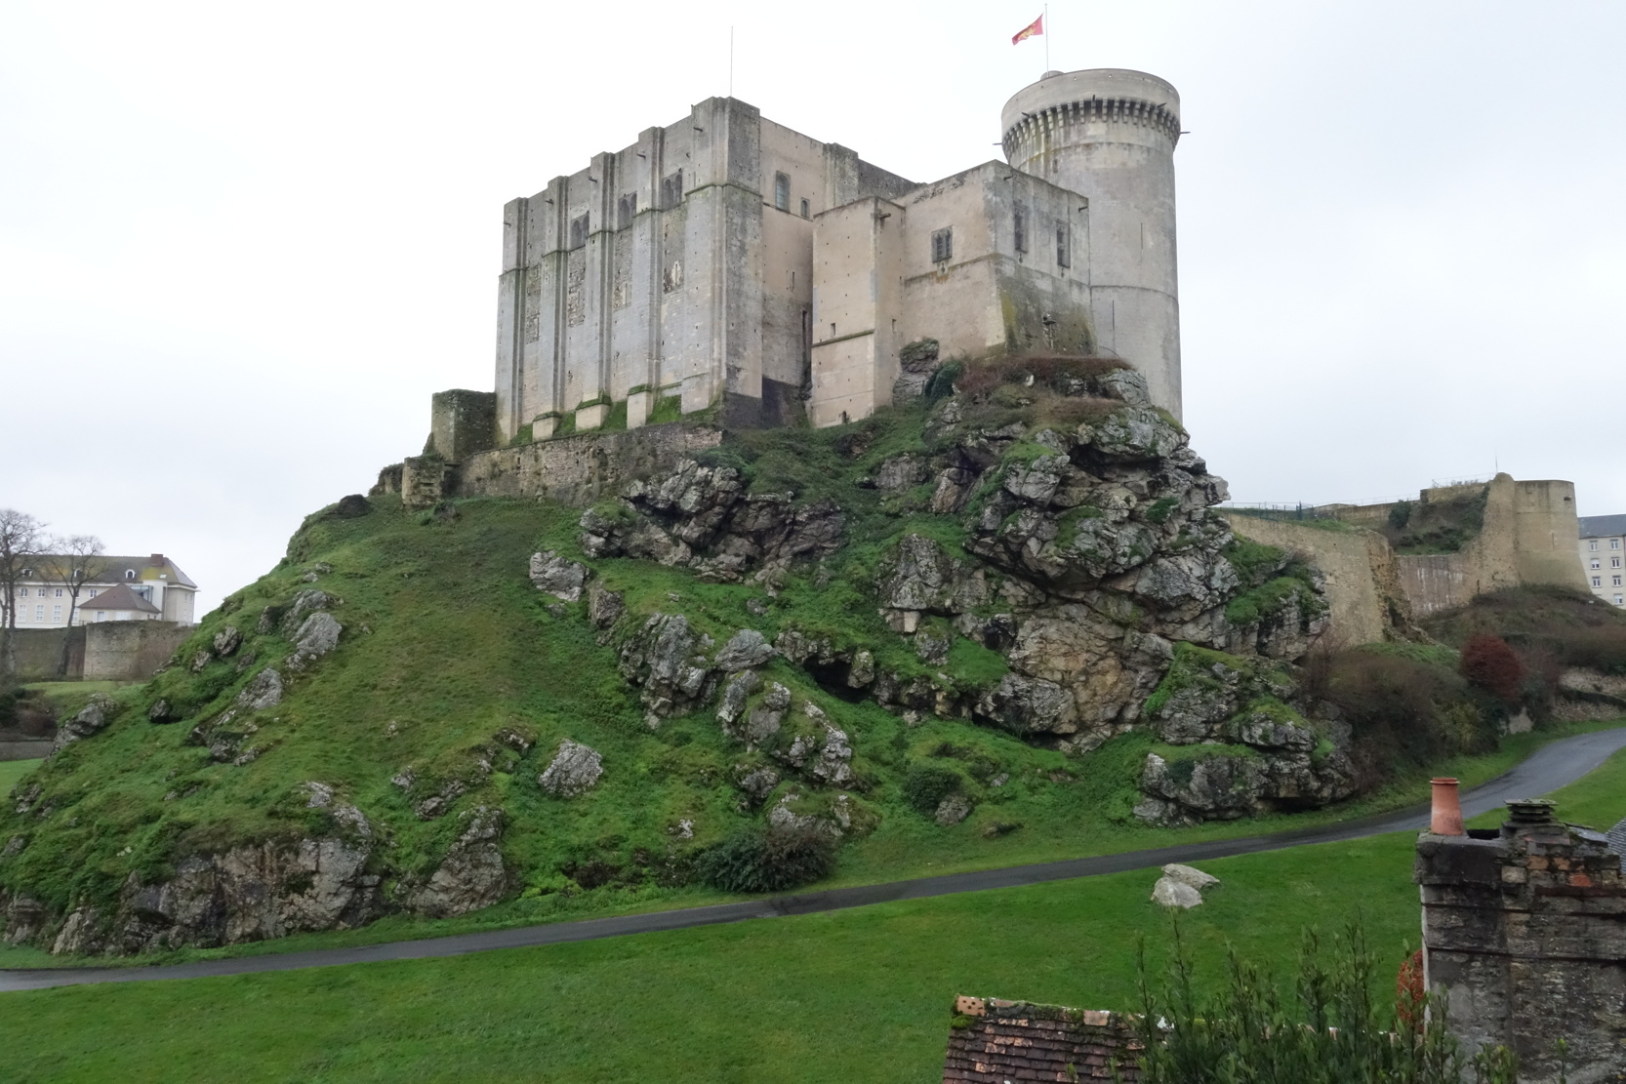
Paysages et géologie autour de Falaise
Bernard Langellier, UIA Alençon, le 12-02-2020

Slide 2
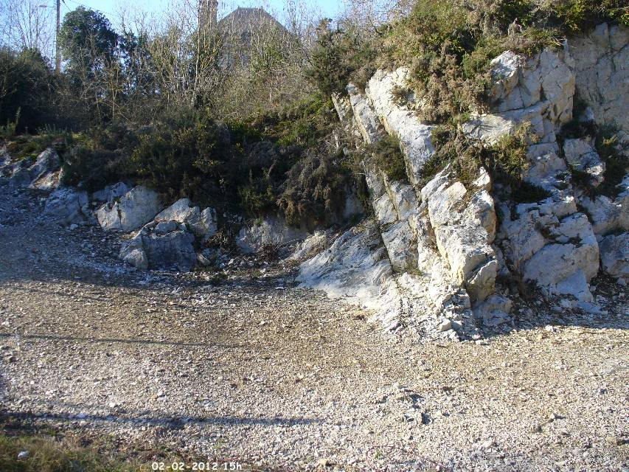
1) Falaise et le « synclinorium » de la Zone Bocaine
Premier contact avec le synclinorium de la Zone Bocaine à Saint-Pierre-du-Bû
Flanc Sud, pendage vers le Nord

Slide 3
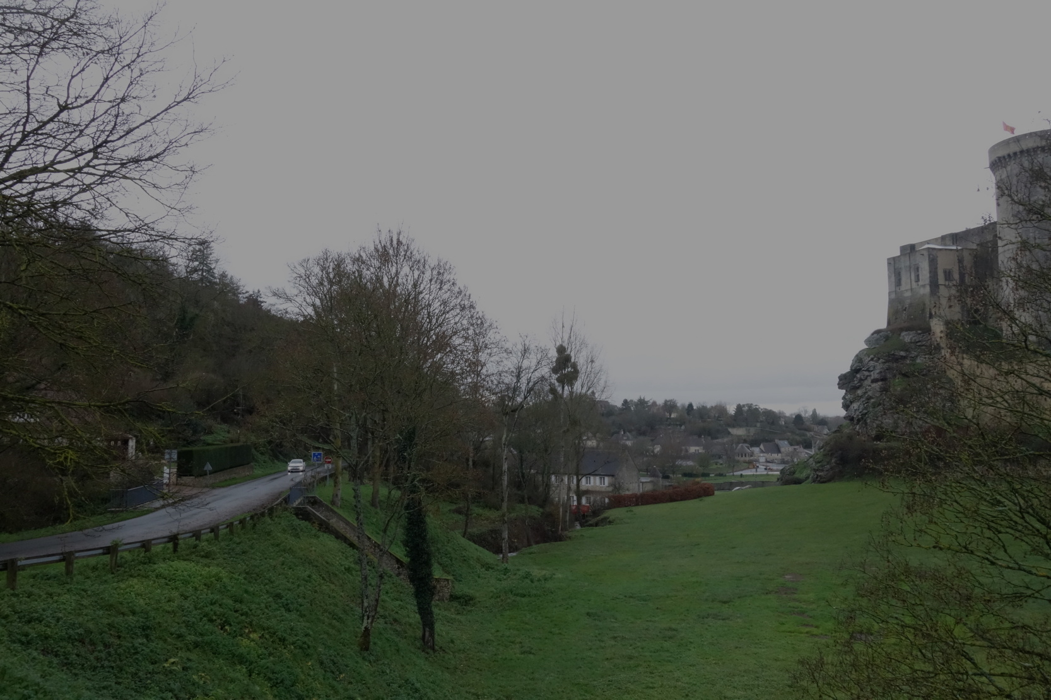
La cluse de l’Ante
Le Mont Myrrha
Nord
Grès Armoricain
Grès Armoricain
Sud

Slide 4
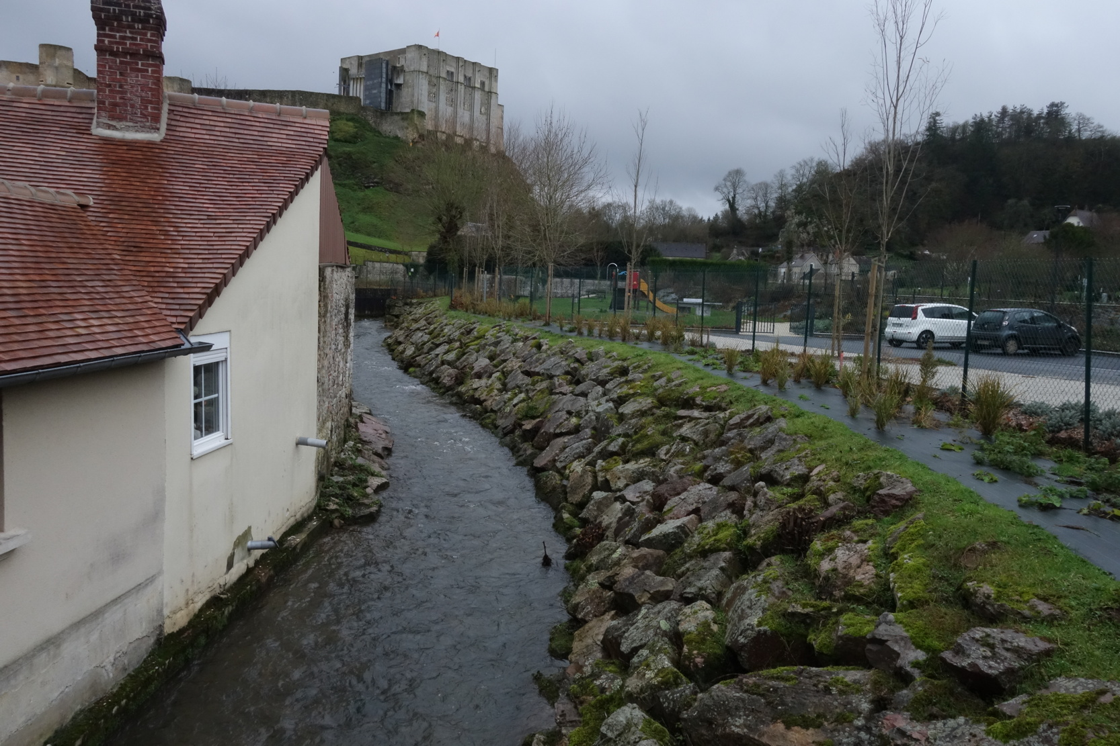
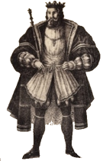
La cluse de l’Ante
L’Ante prend sa source à Martigny-sur-l’Ante
Sud
Mont Myrrha
Grès Armoricain
Grès Armoricain
… se jette dans la Dives
à Morteaux-Coulibœuf
Aval
Nord

Slide 5
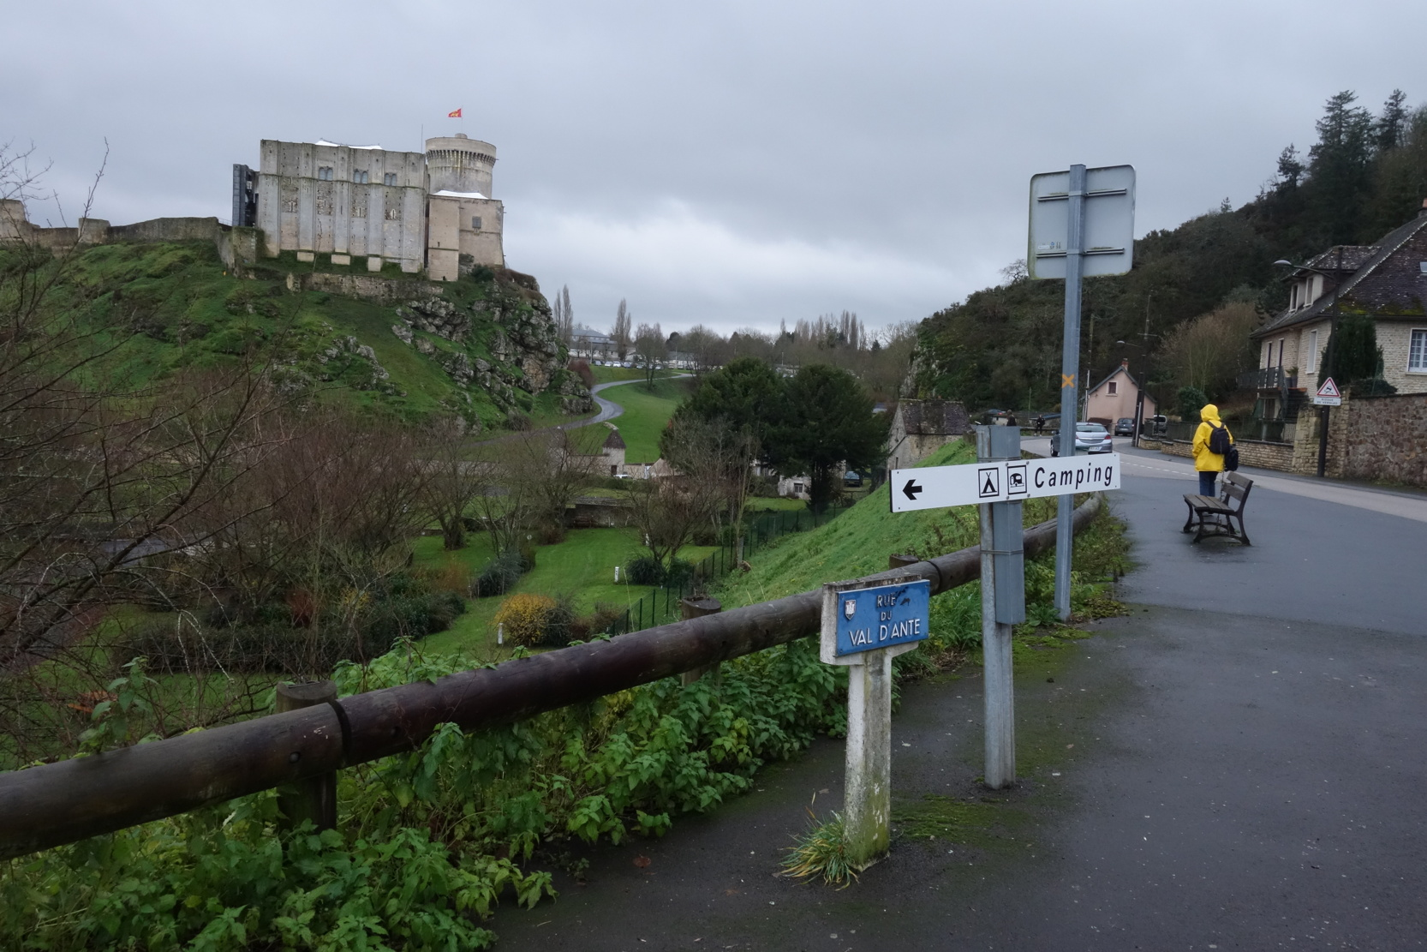
La cluse de l’Ante
La Fontaine d’Arlette
Rue de la Roche
D243B
« Voie panoramique »

Slide 6
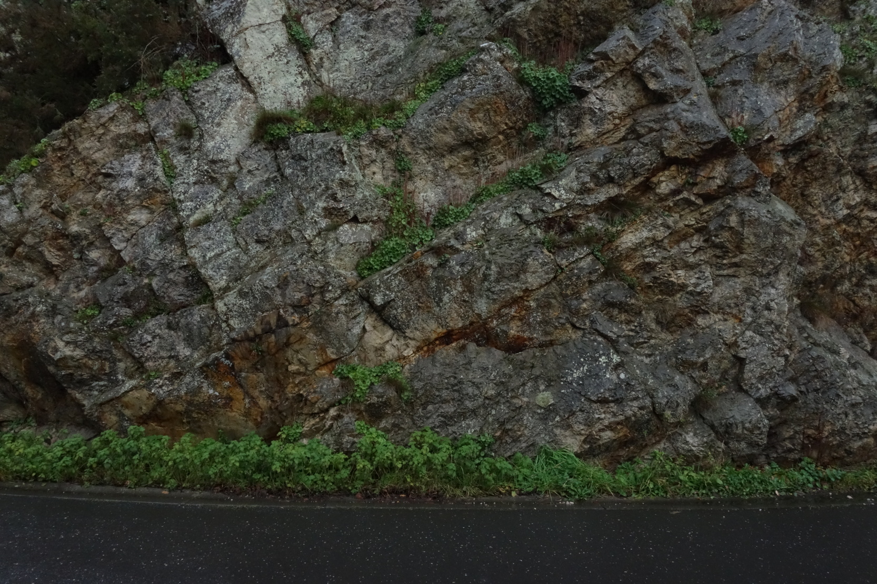
Pendage du Grès Armoricain au Mont Myrrha
Sud
D243B dite « Voie panoramique »
Nord

Slide 7
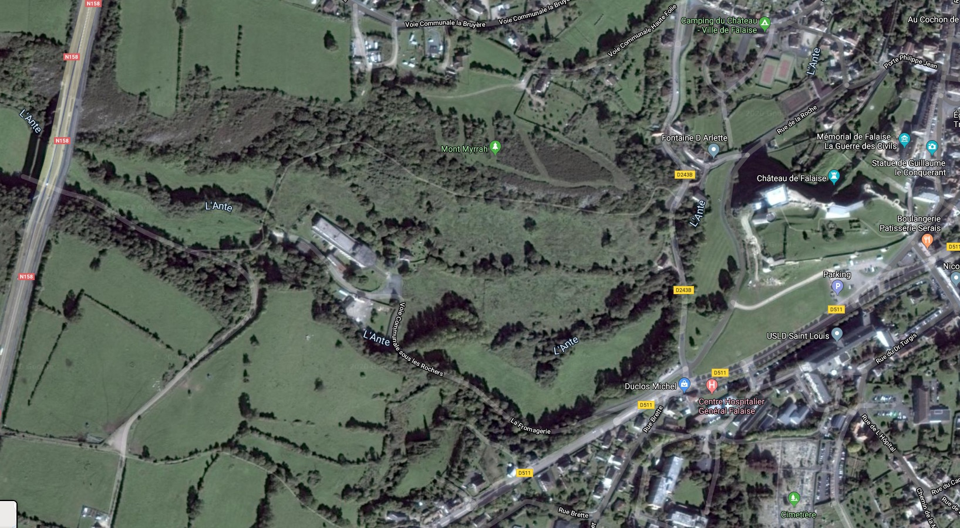
Le circuit pédestre du
Mont Myrrha
Ancienne fromagerie
Ancien musée
Grès Armoricain
Grès Armor.
Cluse de l’Ante
Schistes du Pissot

Slide 8
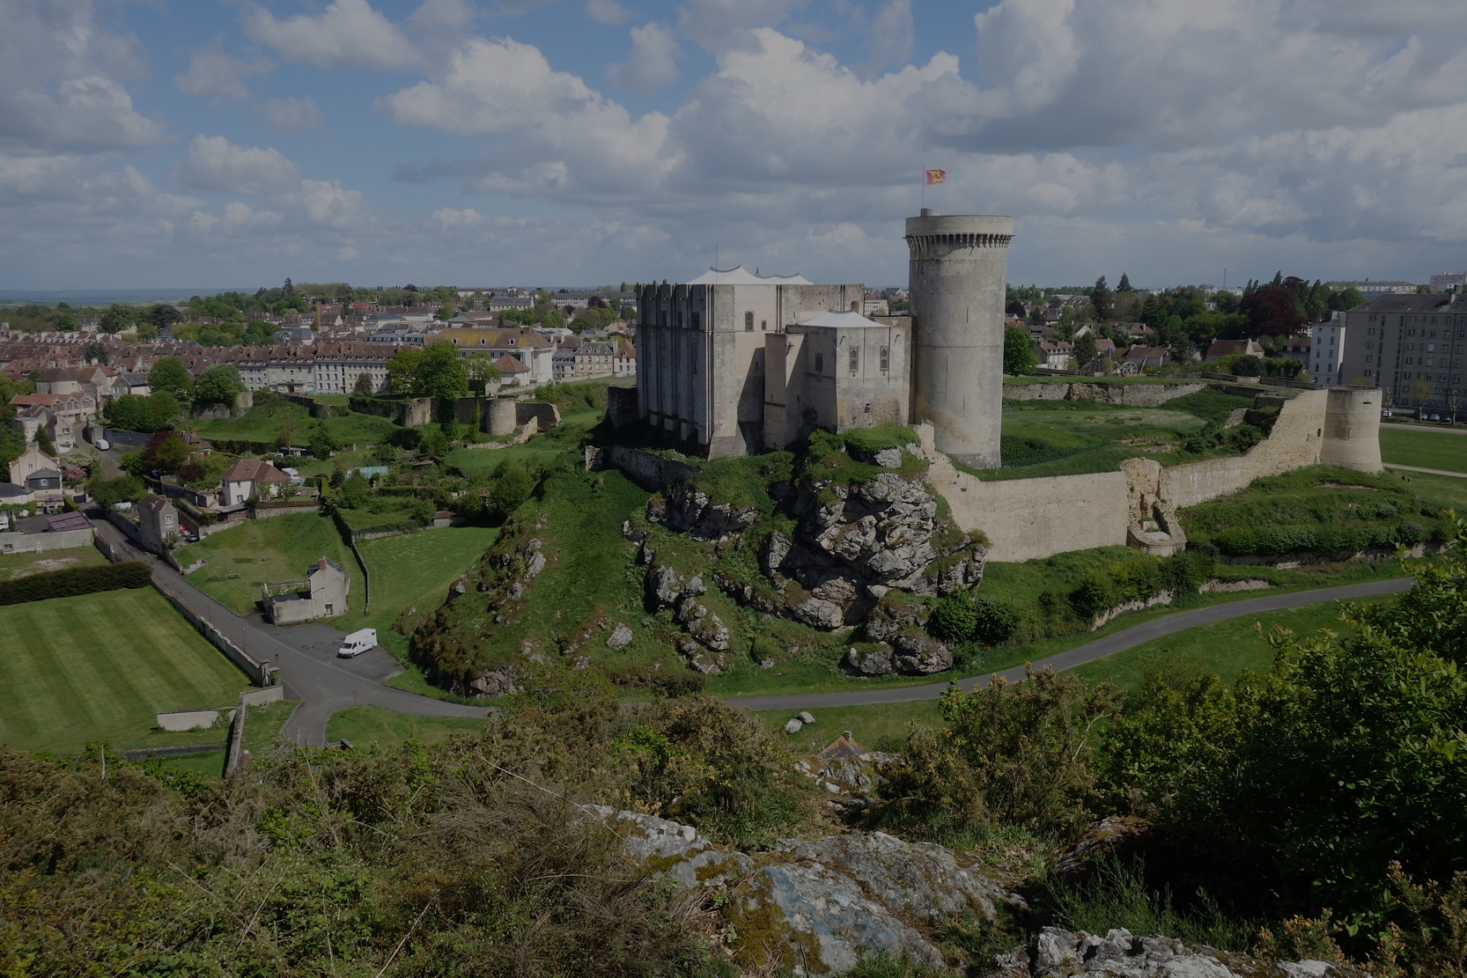
Ville de Falaise et cluse vues du Mont Myrrha

Slide 9
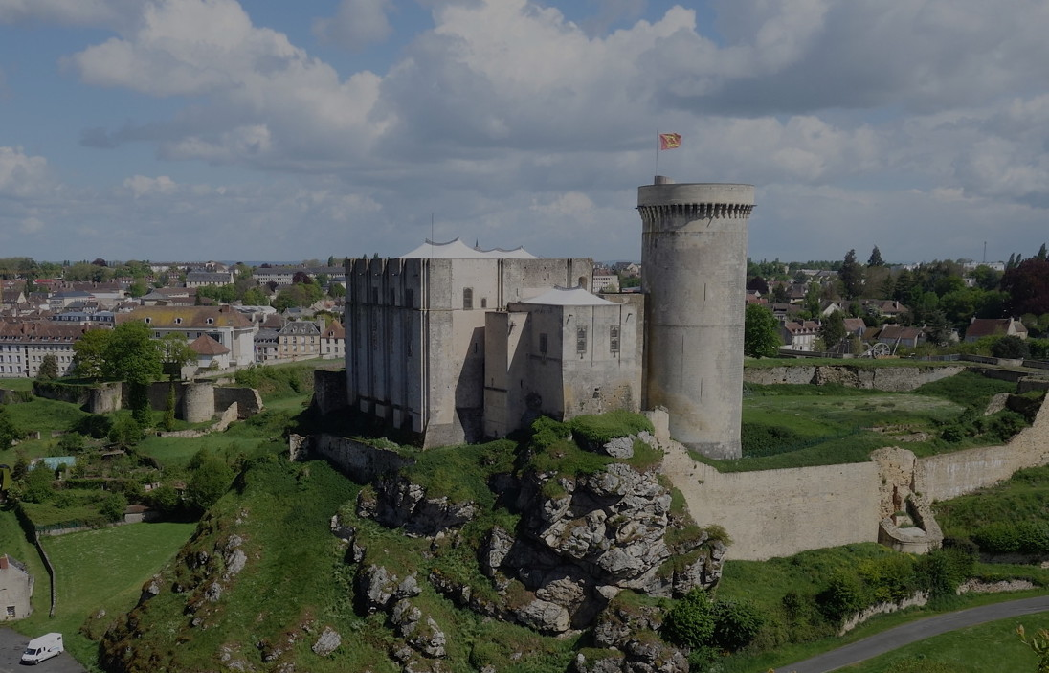

Slide 10
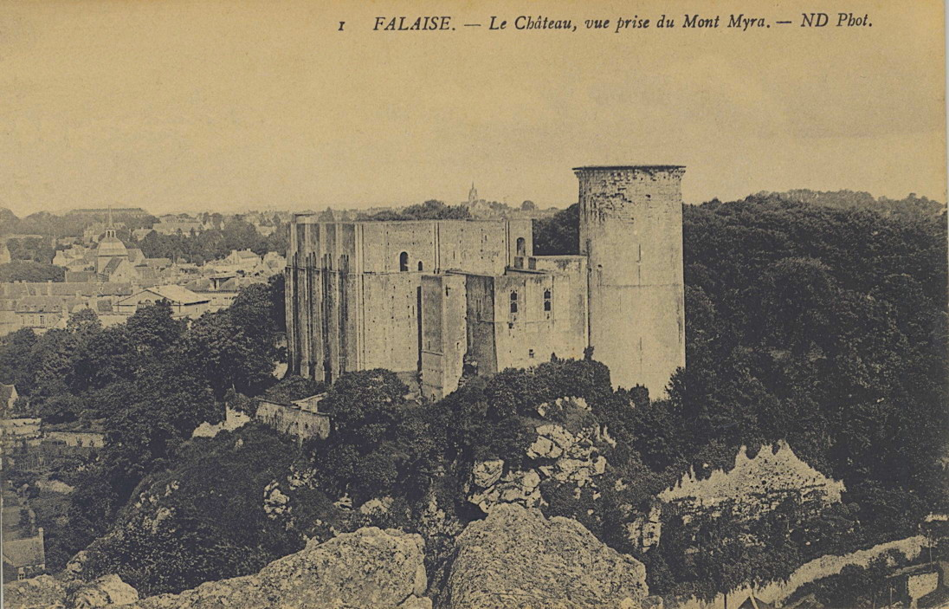

Slide 11
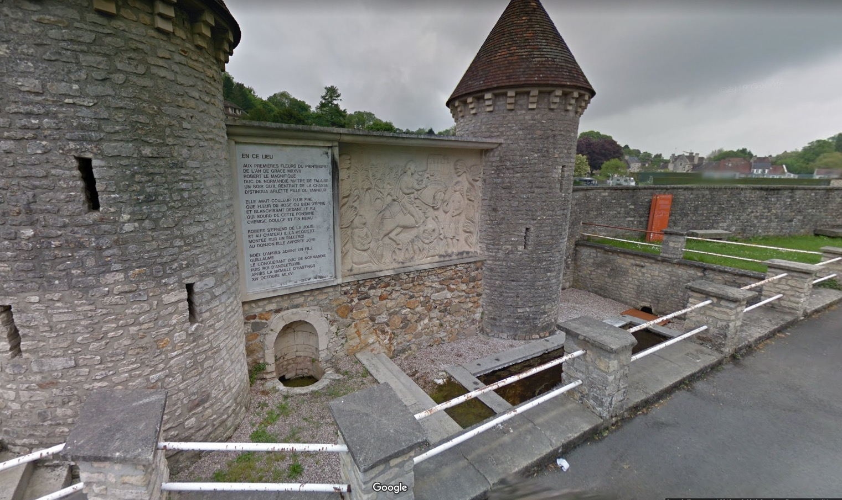
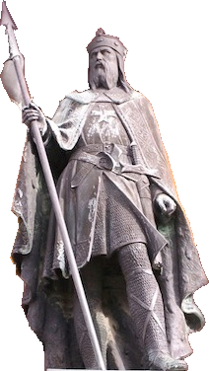
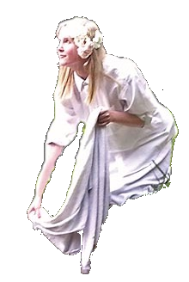
La Fontaine d’Arlette
Herleva !
Robert !

Slide 12
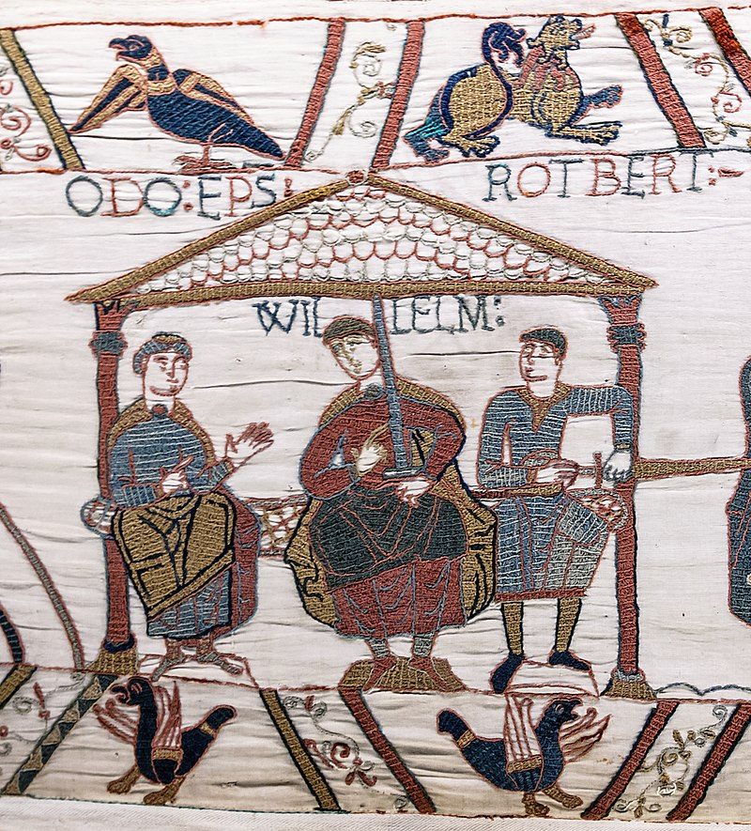
Guillaume et ses deux demi-frères

Slide 13
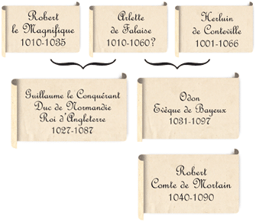
Guillaume et ses deux demi-frères

Slide 14
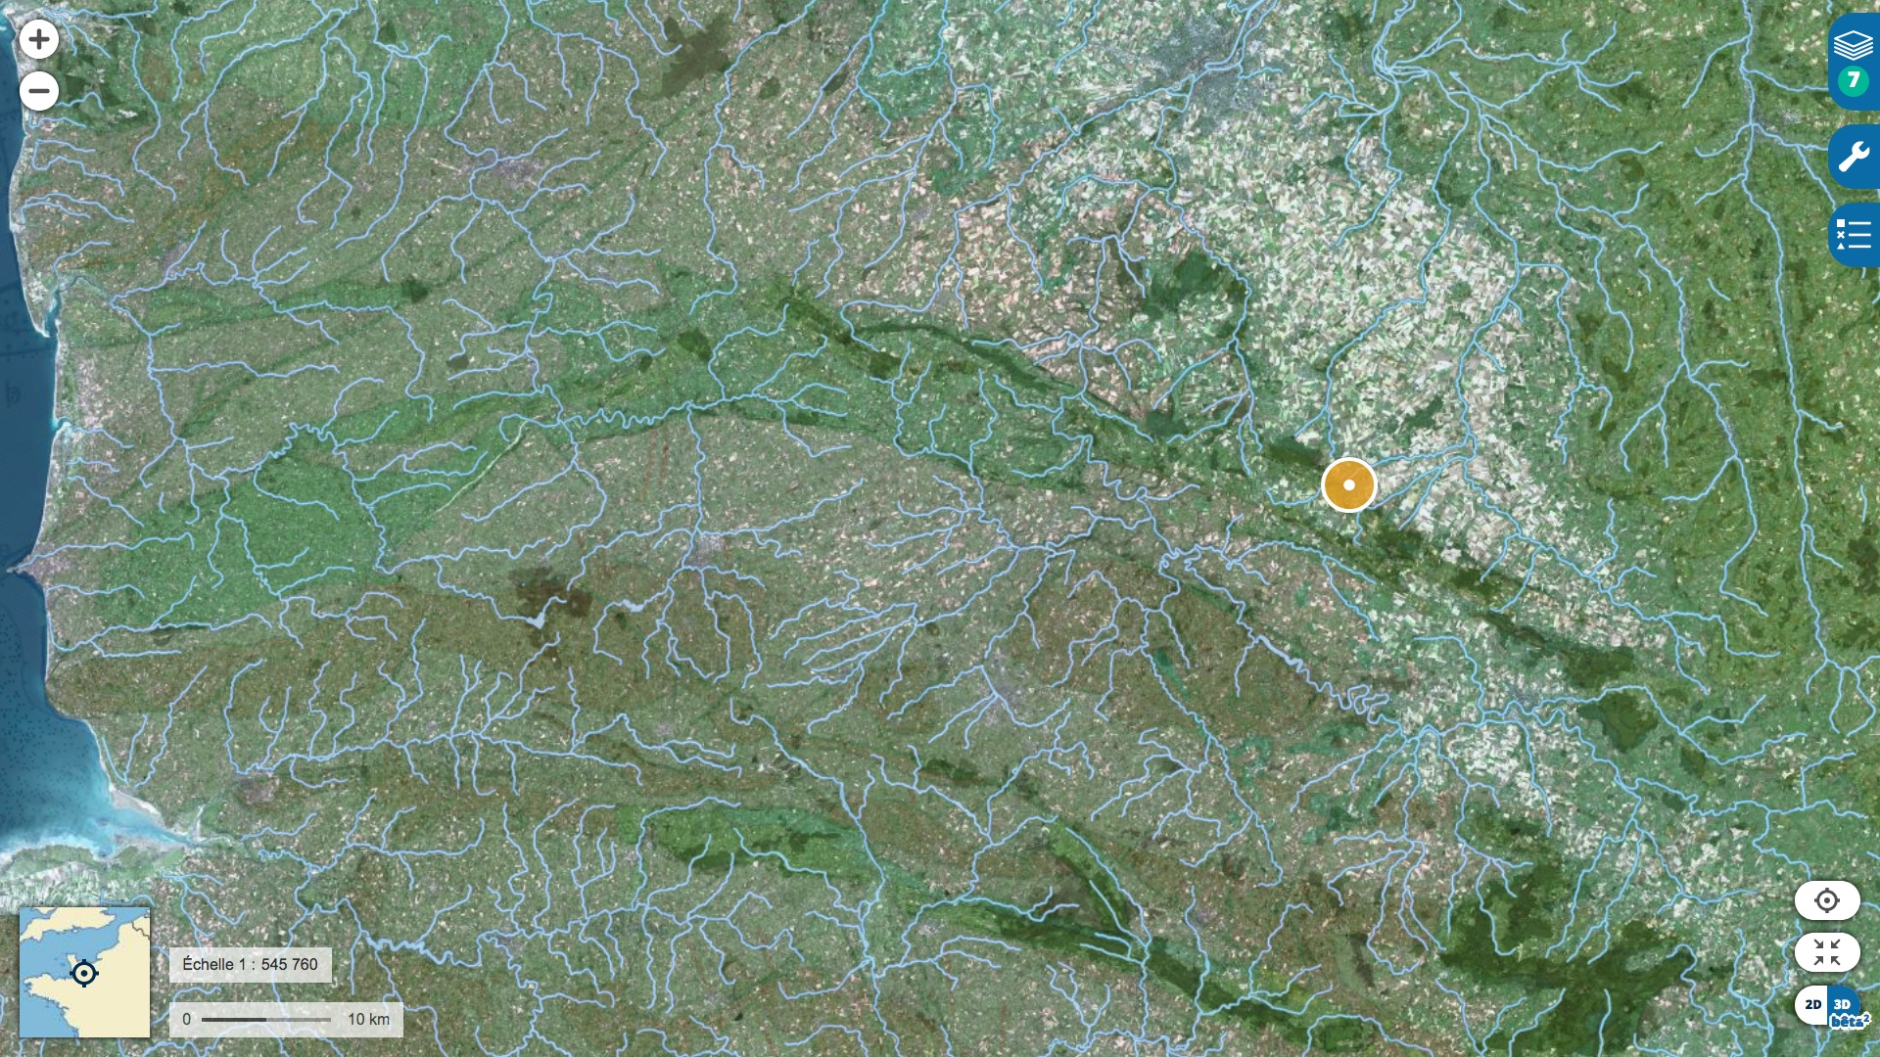
Le synclinorium bocain
Torigny / Vire
Thury-Harcourt
Gavray
Trun
Granville
La Haye-Pesnel

Slide 15
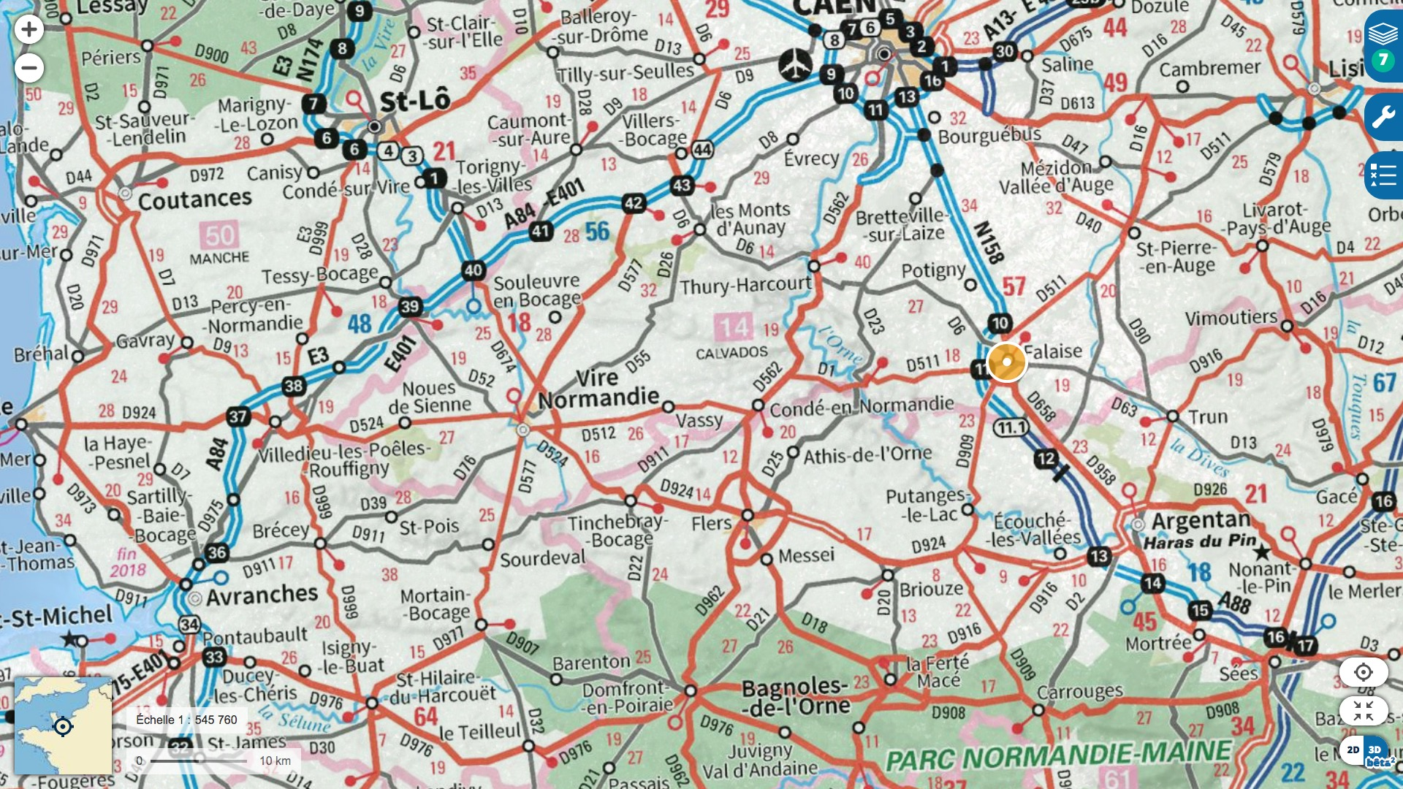
Thury-Harcourt
Granville

Slide 16
La Zone Bocaine
En vert : le précambrien.
En violet, le poudingue pourpré d'âge cambrien.
En marron, le reste de couches primaires.
En bleu clair, le Jurassique.
Remarquez à l'Est les trois "points de suspension »
qui indiquent que le synclinorium plonge sous le Bassin Parisien.
À l’Ouest, une terminaison péri-synclinale ;
À l’Est, un enfoncement sous le Jurassique.

Slide 17
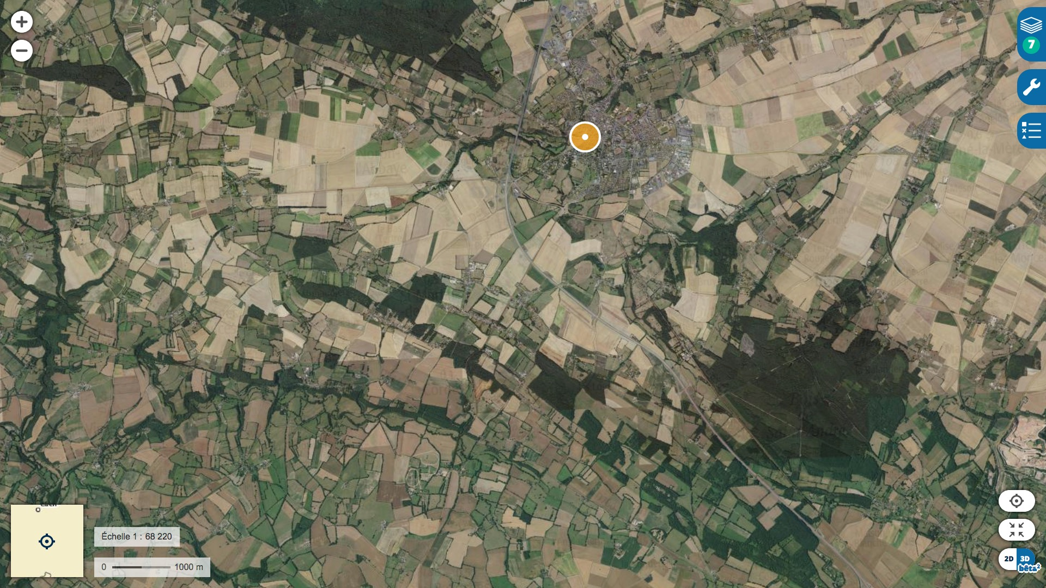
Synclinorium bocain
Bois du Roi
Bois de Saint-André
Remarquez la répartition de la forêt

Slide 18
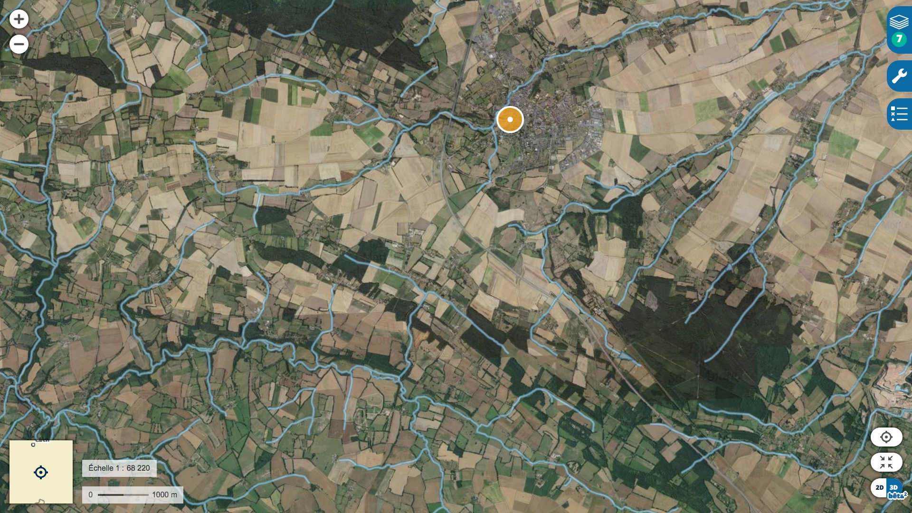
Synclinorium bocain
Bois du Roi
Le Trainefeuille
L’Ante
Le Boulaire
Bois de Saint-André
La Baize
La Bilaine
Remarquez le réseau hydrographique

Slide 19
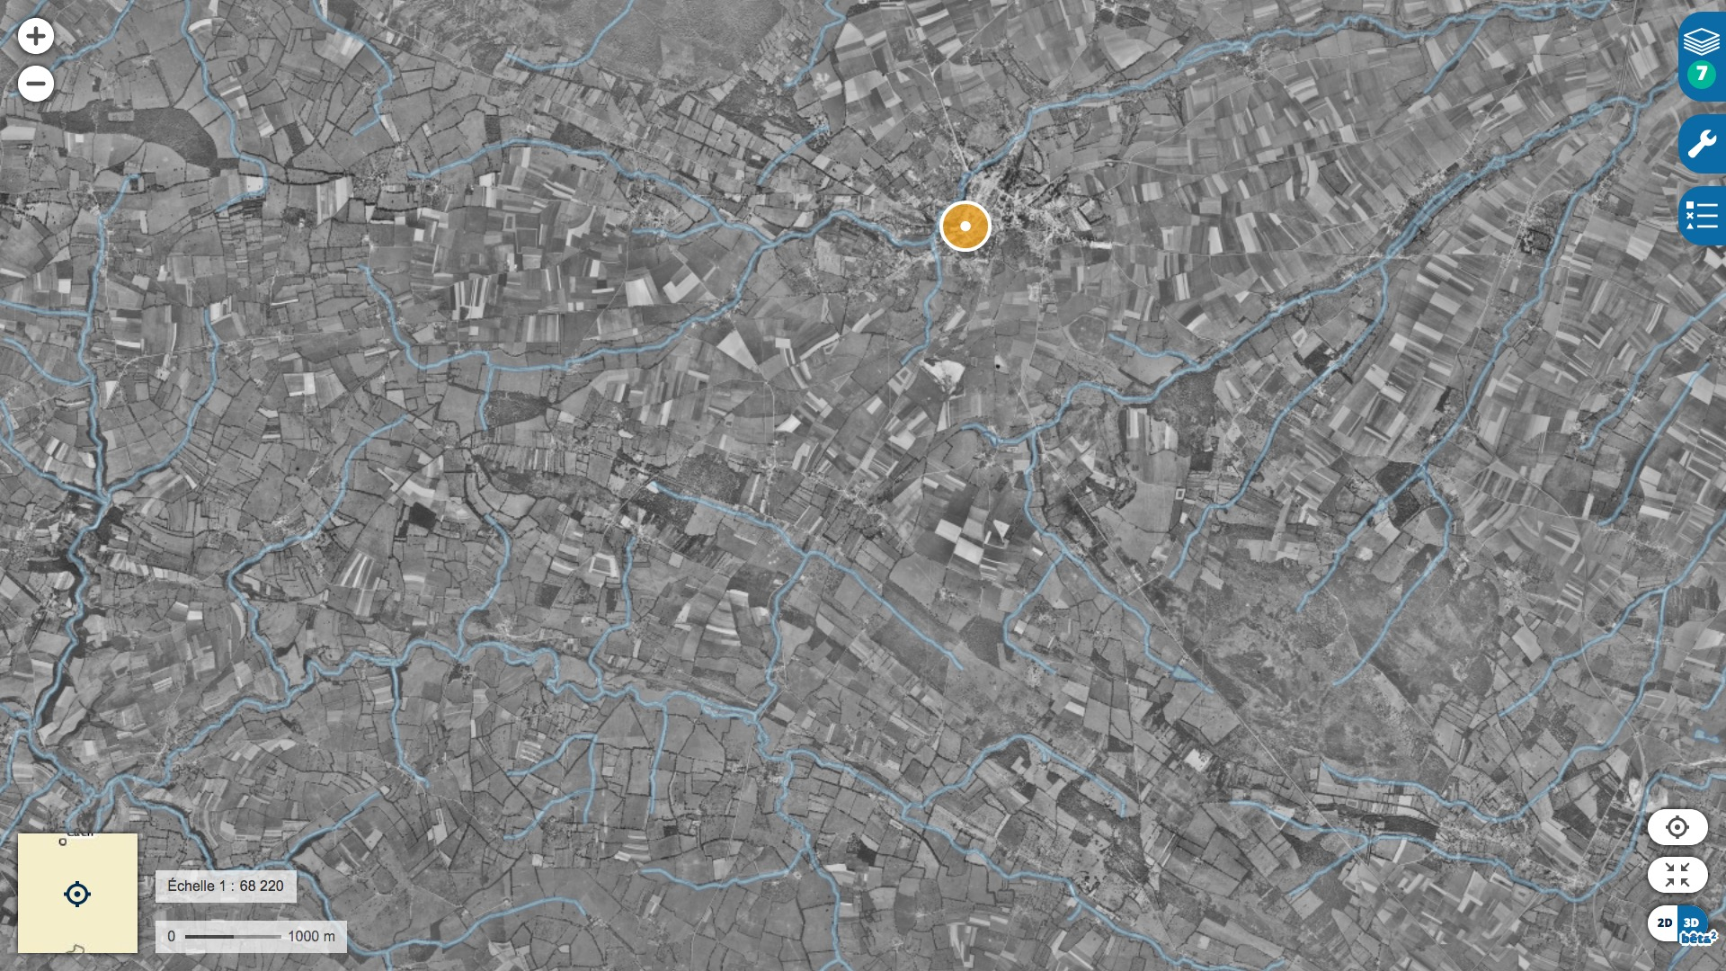
Synclinorium bocain
Bois du Roi
Le Trainefeuille
L’Ante
Le Boulaire
Bois de Saint-André
La Baize
La Bilaine

Slide 20
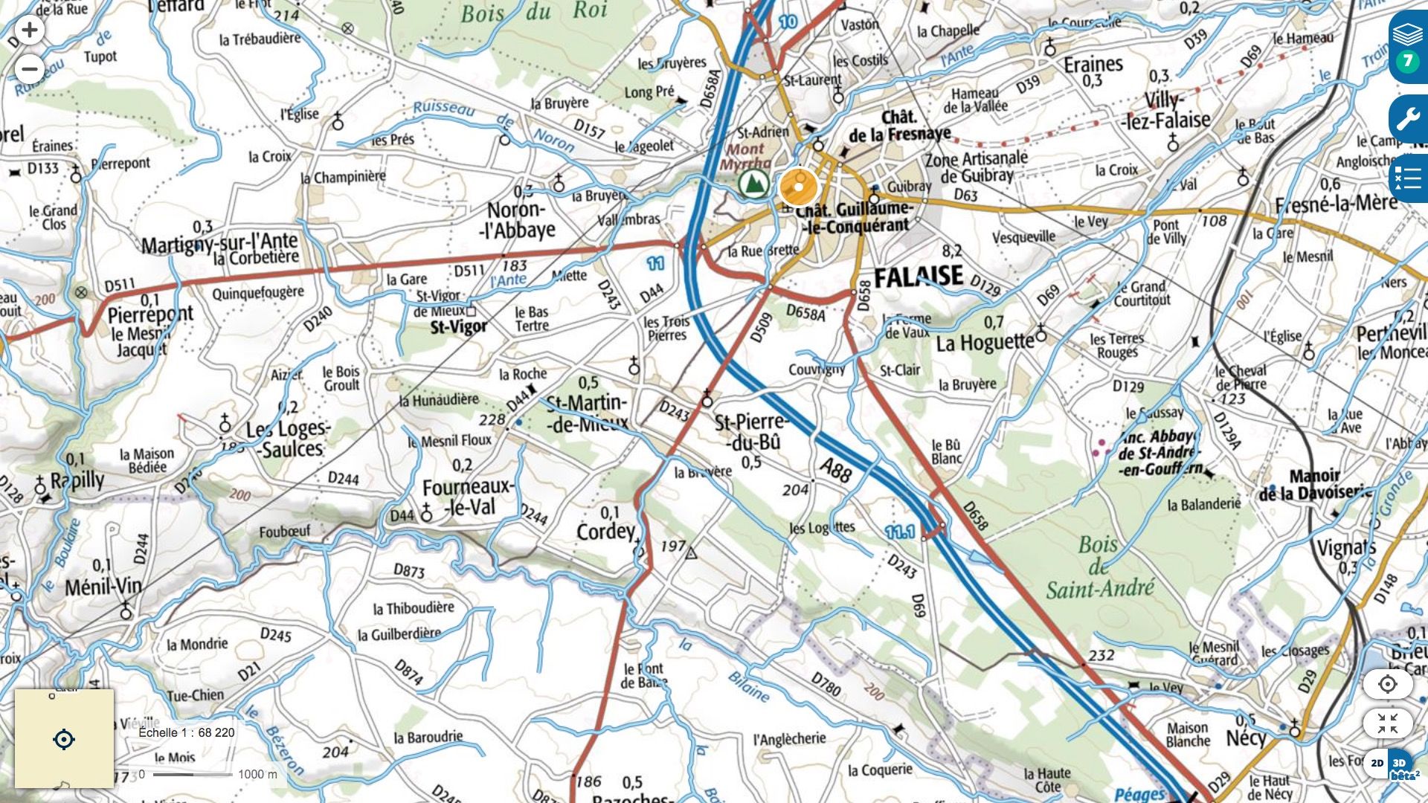
Synclinorium bocain
Bois du Roi
Le Trainefeuille
L’Ante
Le Boulaire
Bois de Saint-André
La Baize
La Bilaine

Slide 21
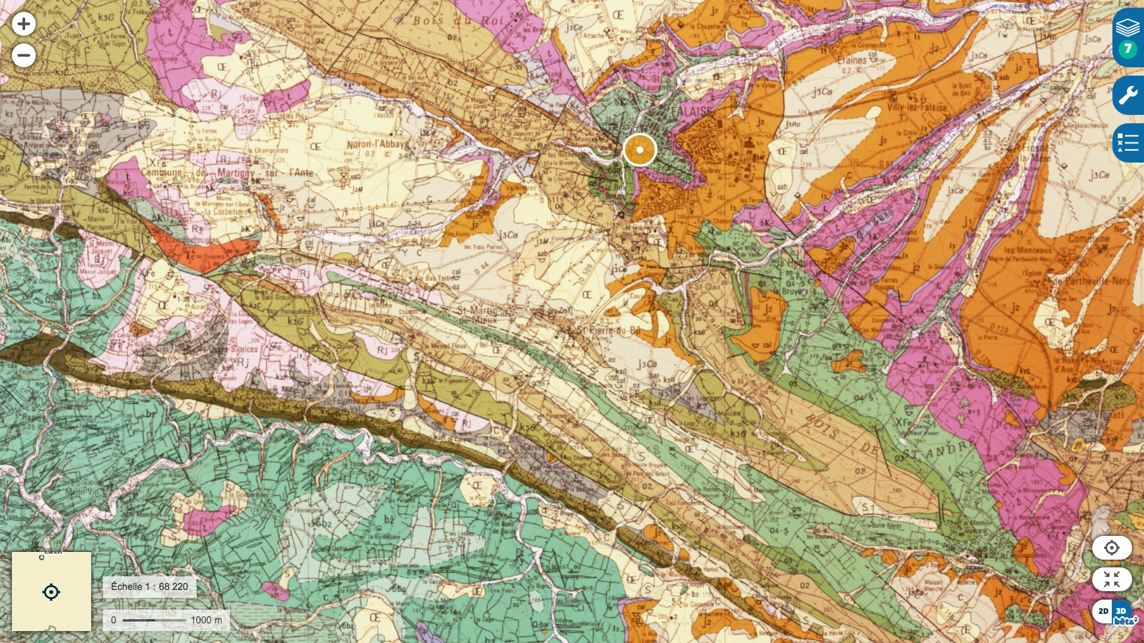
Synclinorium bocain
Bois du Roi
L’Ante
Bois de Saint-André

Slide 22
Synclinorium bocain
Bois du Roi
L’Ante
Bois de Saint-André
La Bilaine

Slide 23
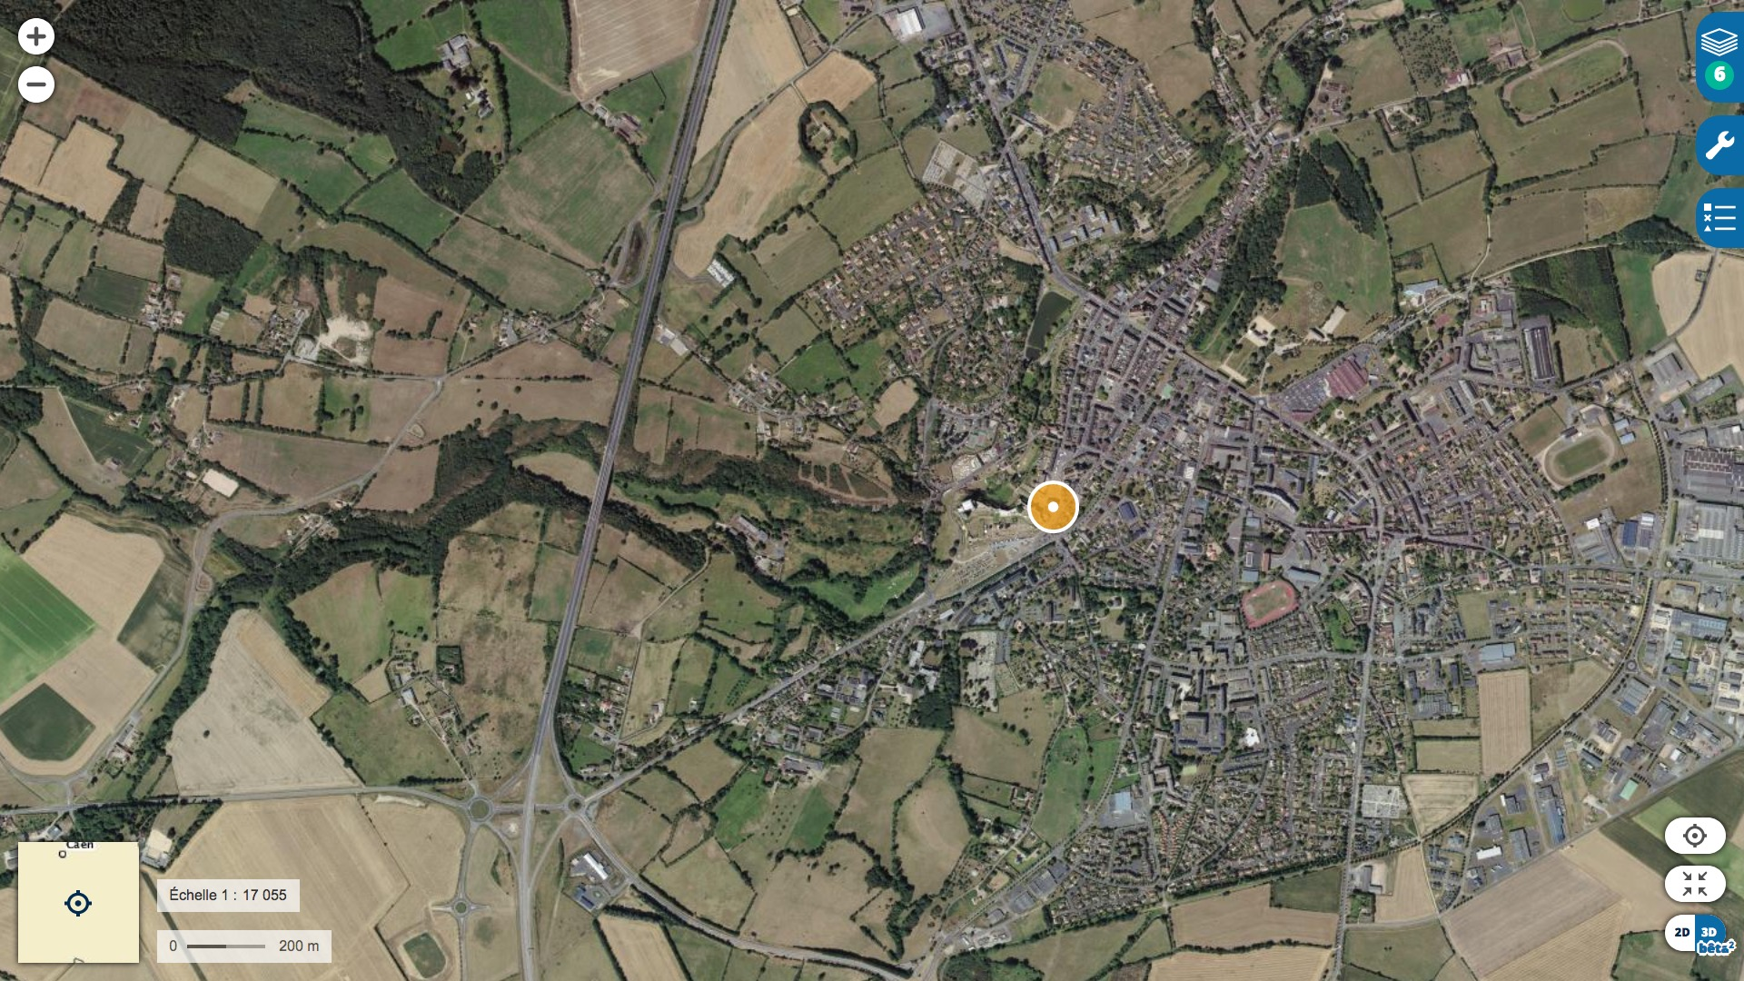
Mont Myrrha
L’Ante
D511
A88
Vallée de l’Ante

Slide 24
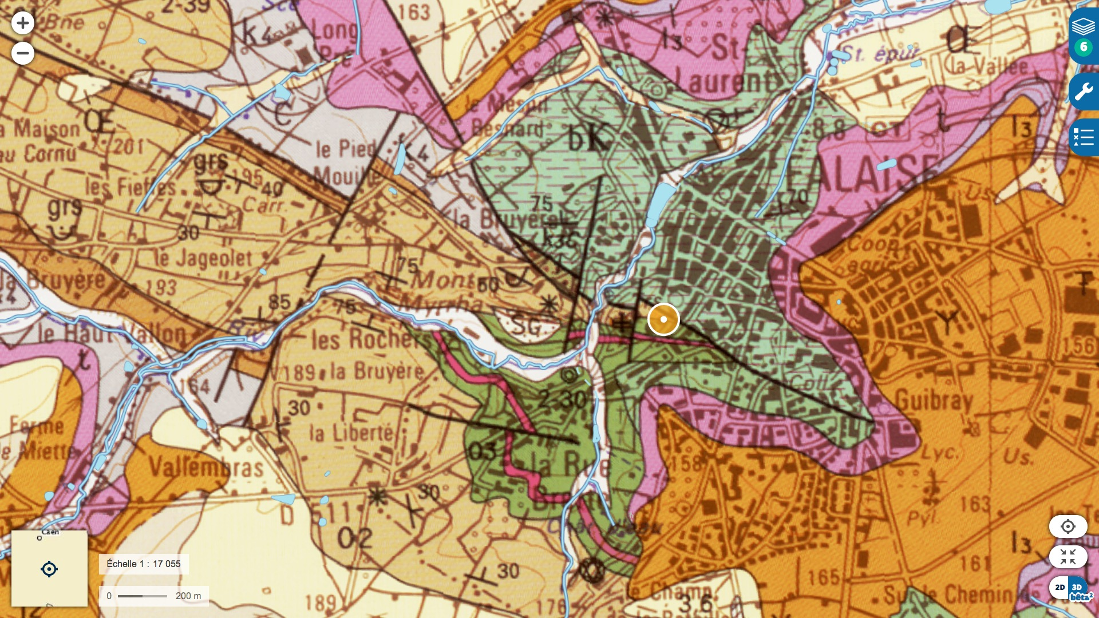
Mont Myrrha
L’Ante
A88
Cluse de l’Ante

Slide 25
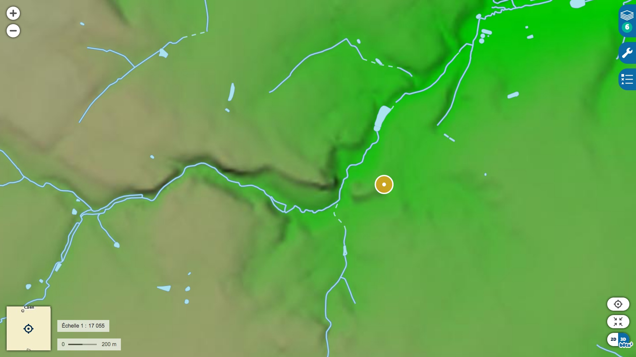
Mont Myrrha
L’Ante
D511
A88
Cluse de l’Ante

Slide 26
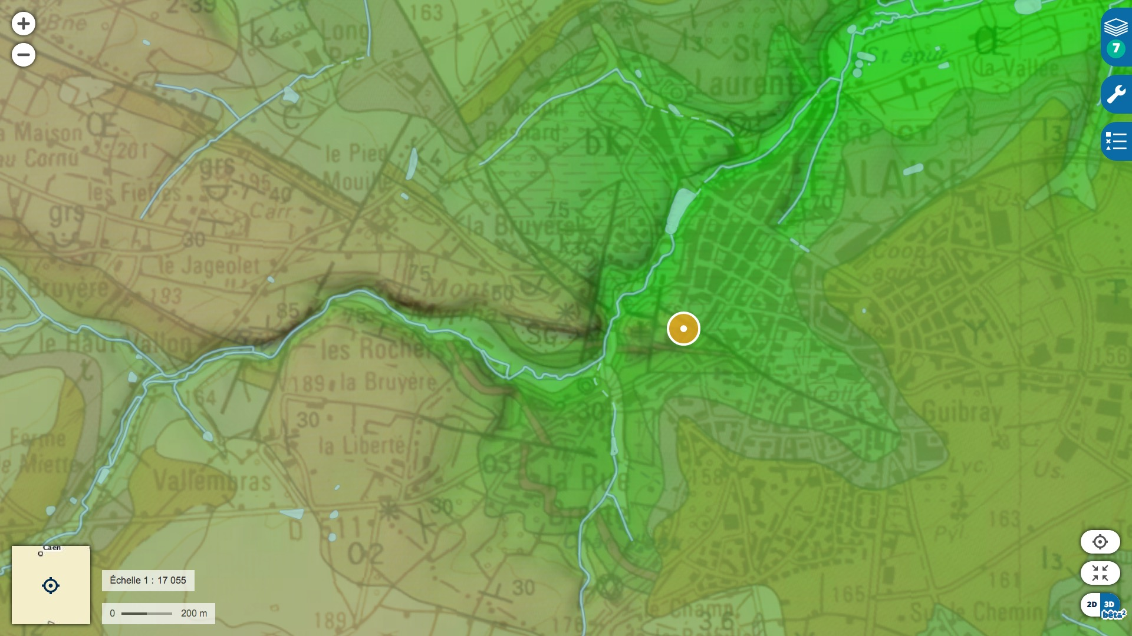
Mont Myrrha
L’Ante
D511
A88
Cluse de l’Ante

Slide 27
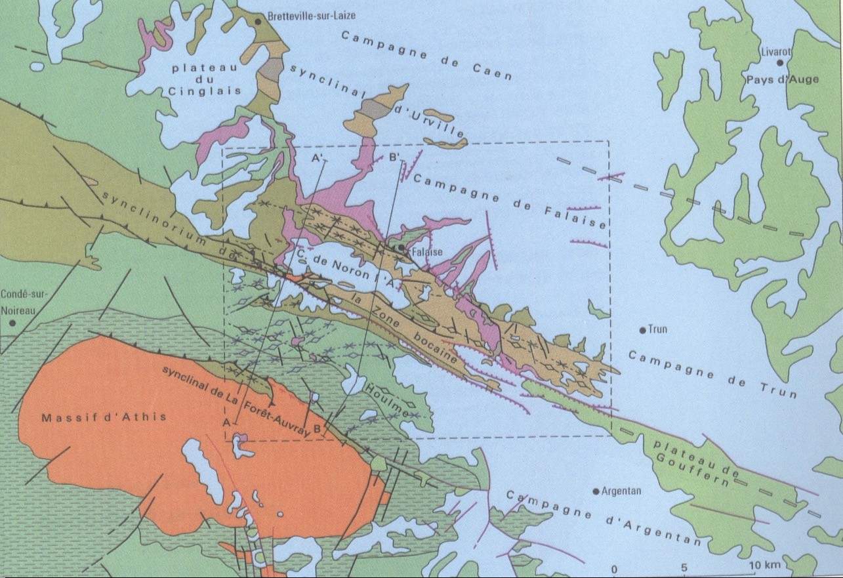
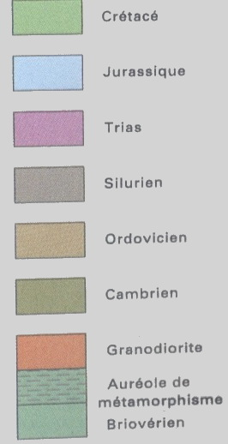
BRGM 176 de Falaise
Schéma structural

Slide 28
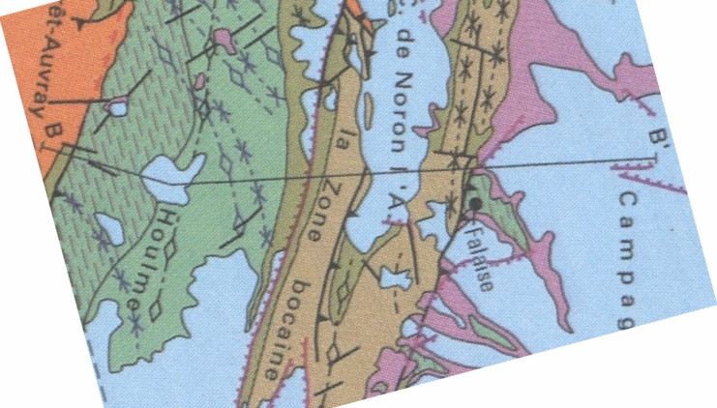
Coupe BB’ NS
Cette coupe justifie l’appellation « synclinorium » et non pas simple synclinal.

Slide 29
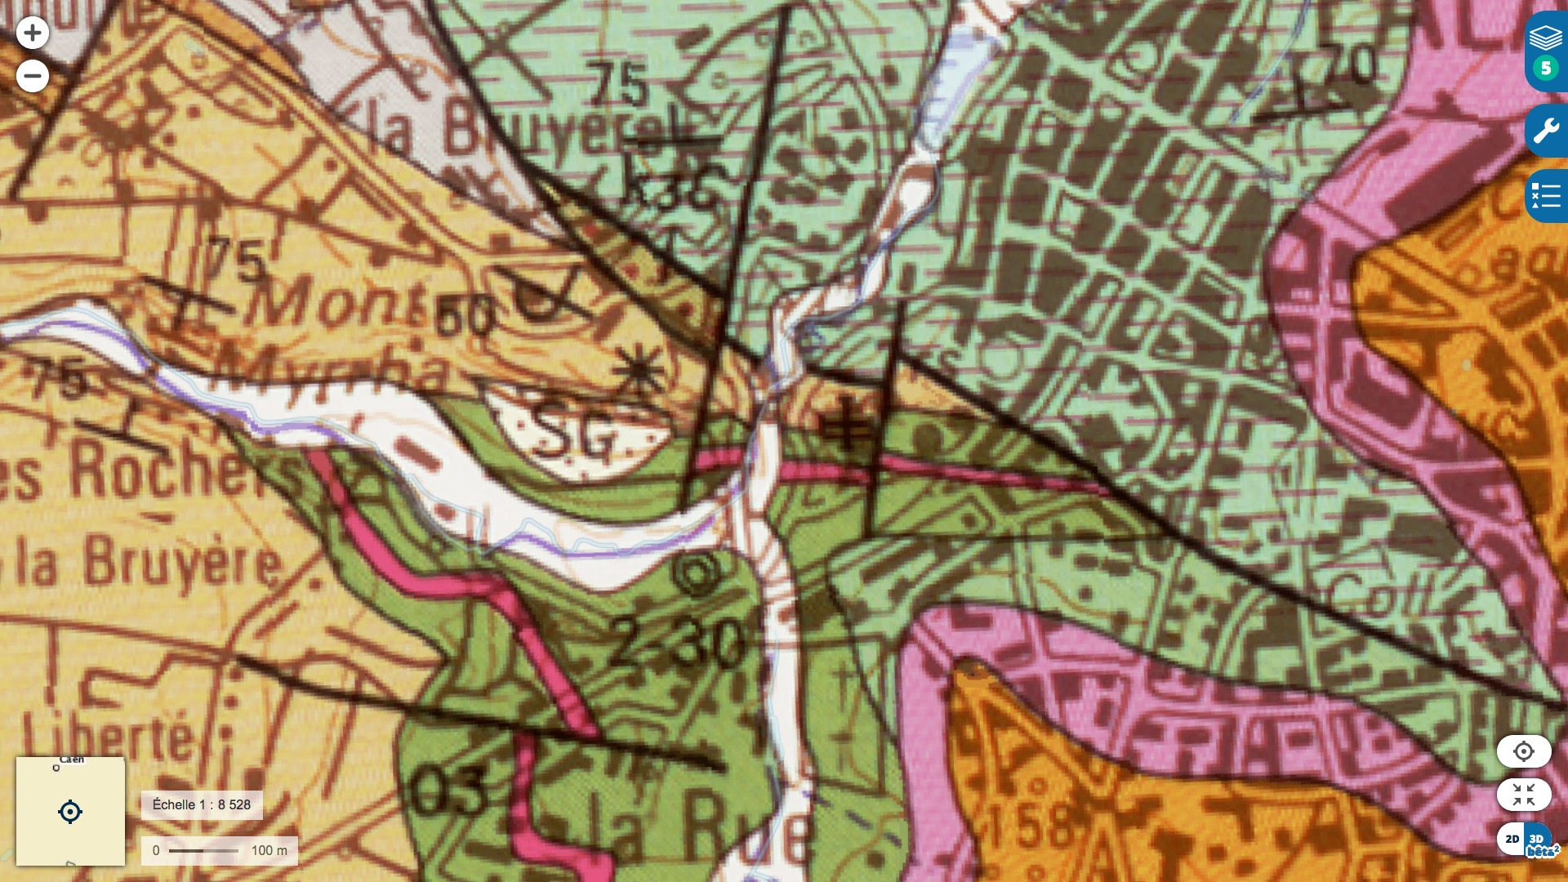
Limite Quartzite - Schistes du Pissot

Slide 30
Limite Quartzite - Schistes du Pissot
Failles

Slide 31
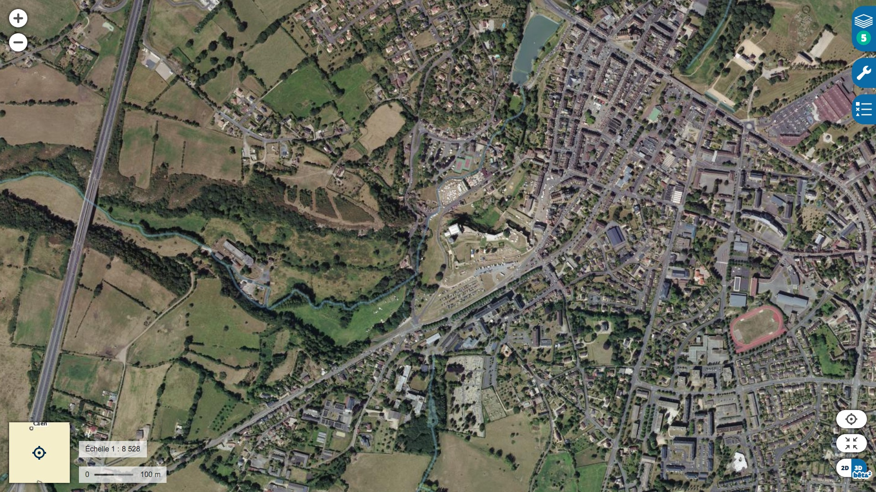
Limite Quartzite - Schistes du Pissot
Quarzite ou Grès Armoricain
Schistes du Pissot
Failles

Slide 32
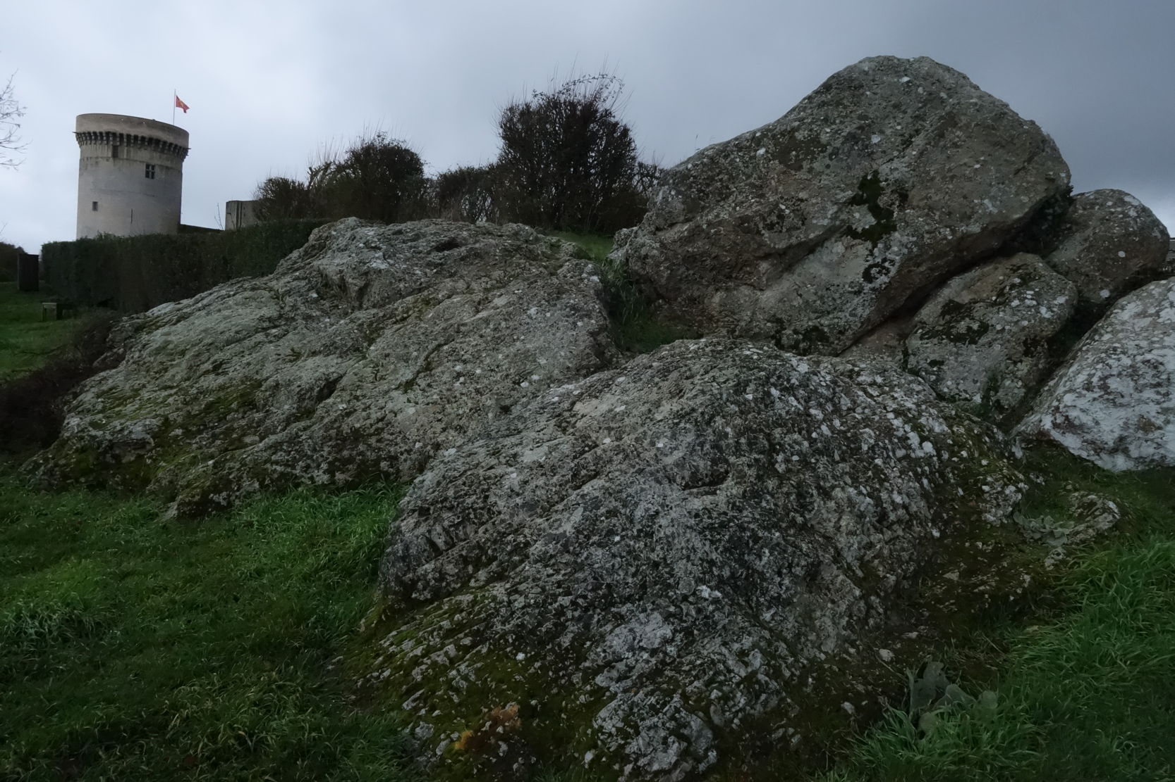
Grès Armoricain
à l’intérieur des remparts

Slide 33
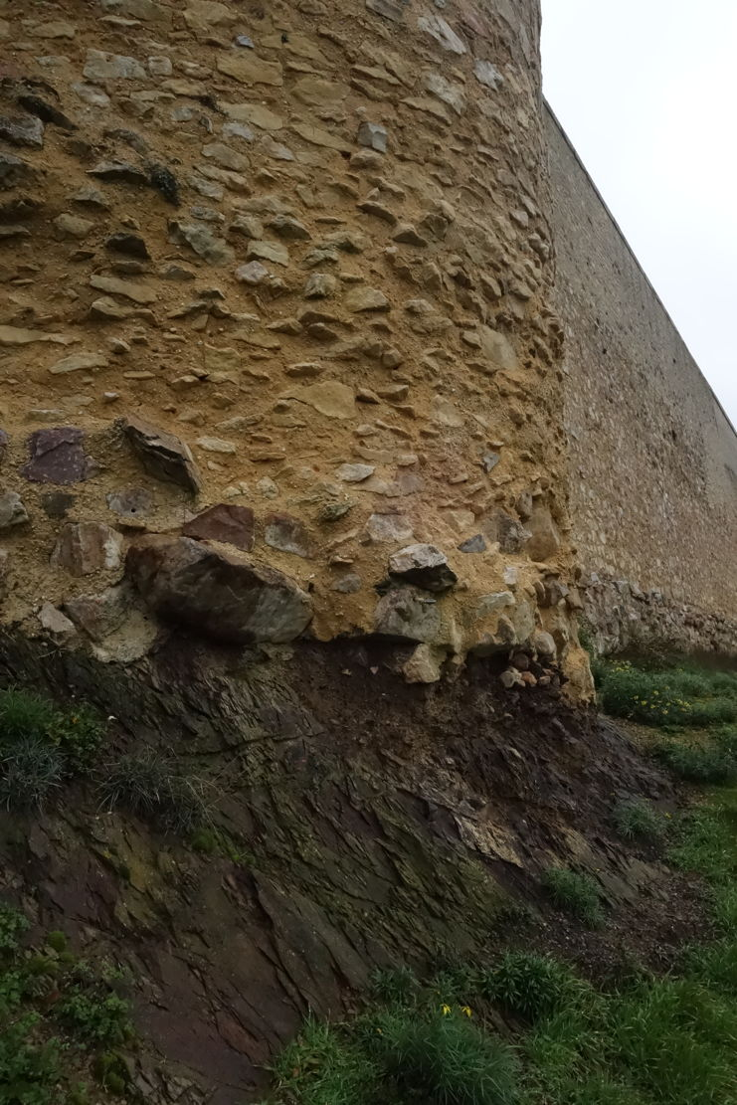
Schistes du Pissot sous les remparts
Le donjon est bien sur les Grès Armoricains. Mais les remparts sud situés près du parking sont sur les Schistes du Pissot.

Slide 34
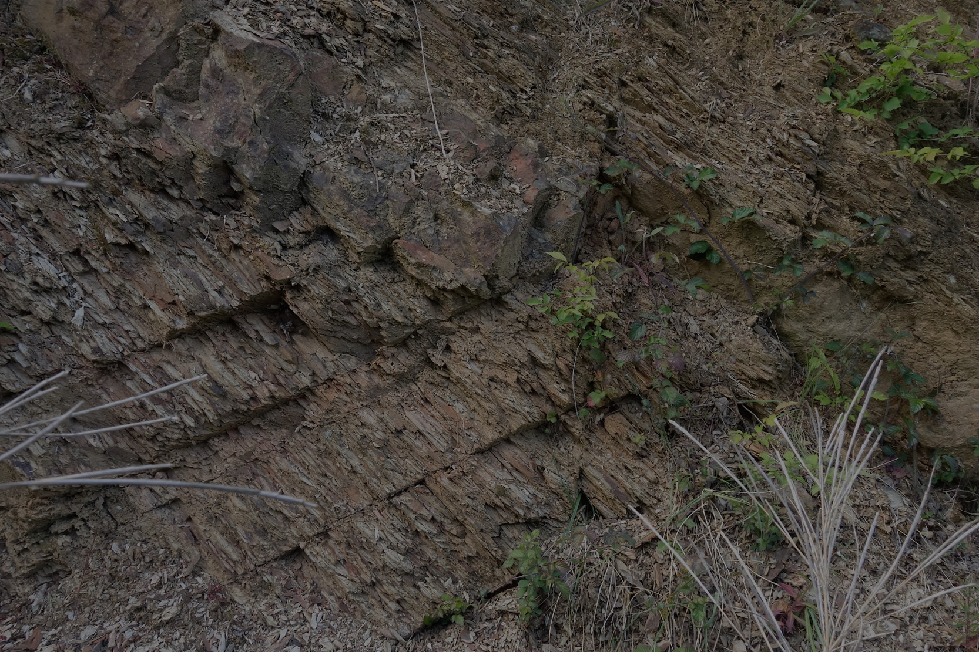
Schistes d’Urville = S. du Pissot
Route de Bretagne
Ces schistes paléozoïques ordoviciens peuvent localement contenir du minerai de fer.
(Même formation qu’à La Ferrière-aux-Étangs)

Slide 35
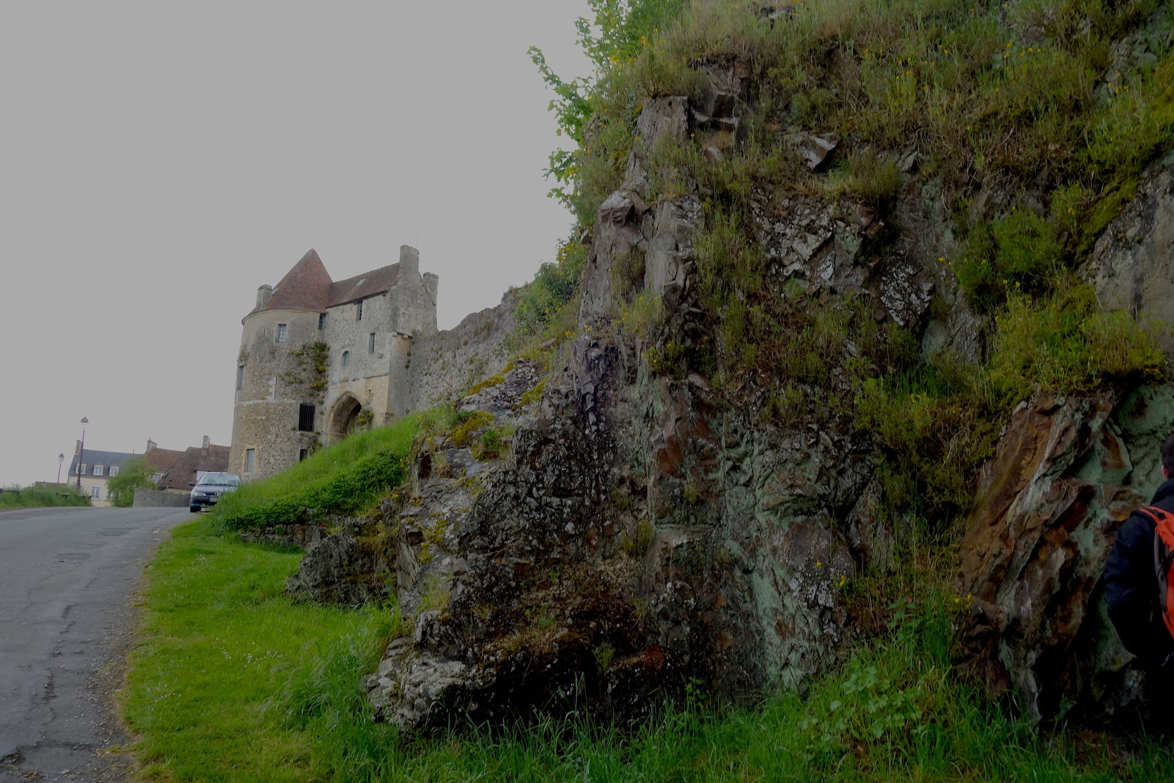
Schistes métamorphisés (cornéennes)
Comment expliquer la présence d’une roche métamorphique ici, alors qu’il n’y a pas d’affleurement de granite à proximité ?
Porte des
Cordeliers
Cornéennes du
Précambrien

Slide 36
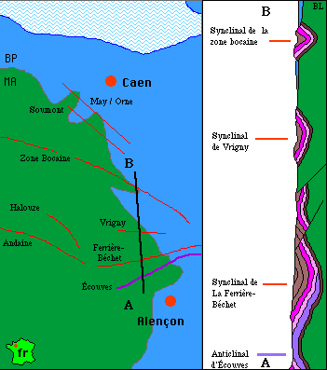
2) Sassy
Nous venons d’étudier le synclinorium de la Zone Bocaine qui affleure de Granville à Tournai-sur-Dive, en passant par Falaise. C’est le plus visible.
Mais, il en existe d’autres, parallèles (O-E). Ils sont plus ou moins cachés :
Celui de Soumont-Sassy-Perrières,
et celui de May-sur-Orne

Slide 37
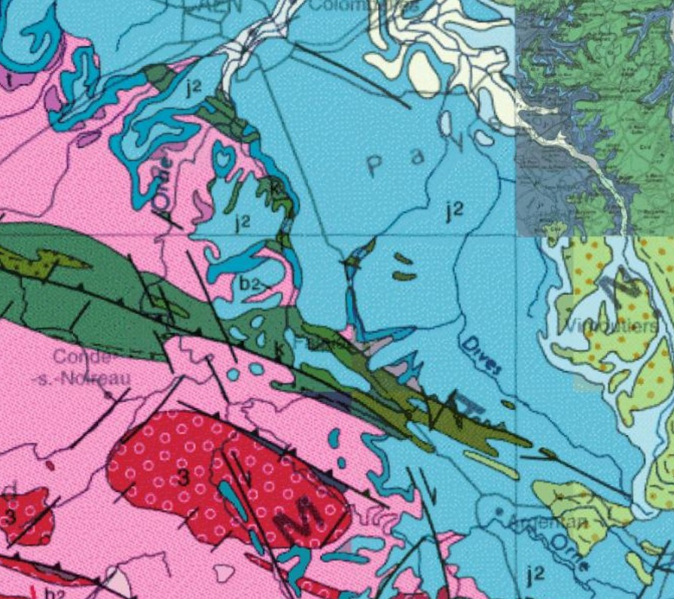
3
2
1

Slide 38
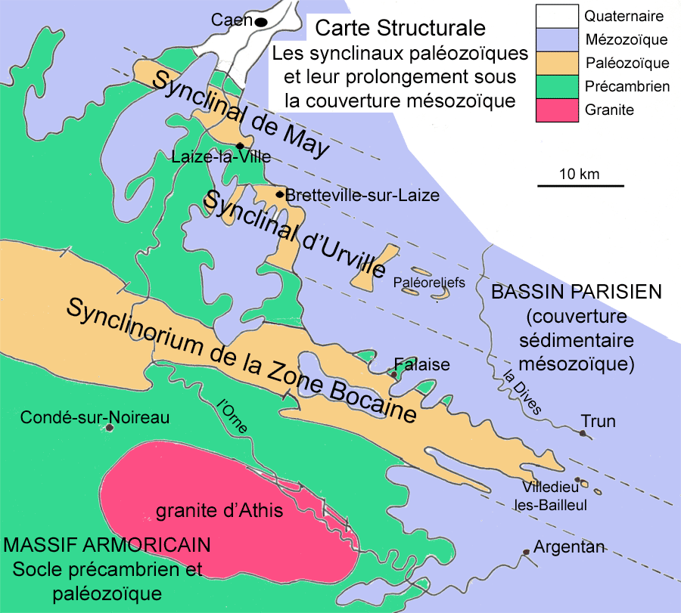
3
2
1

Slide 39
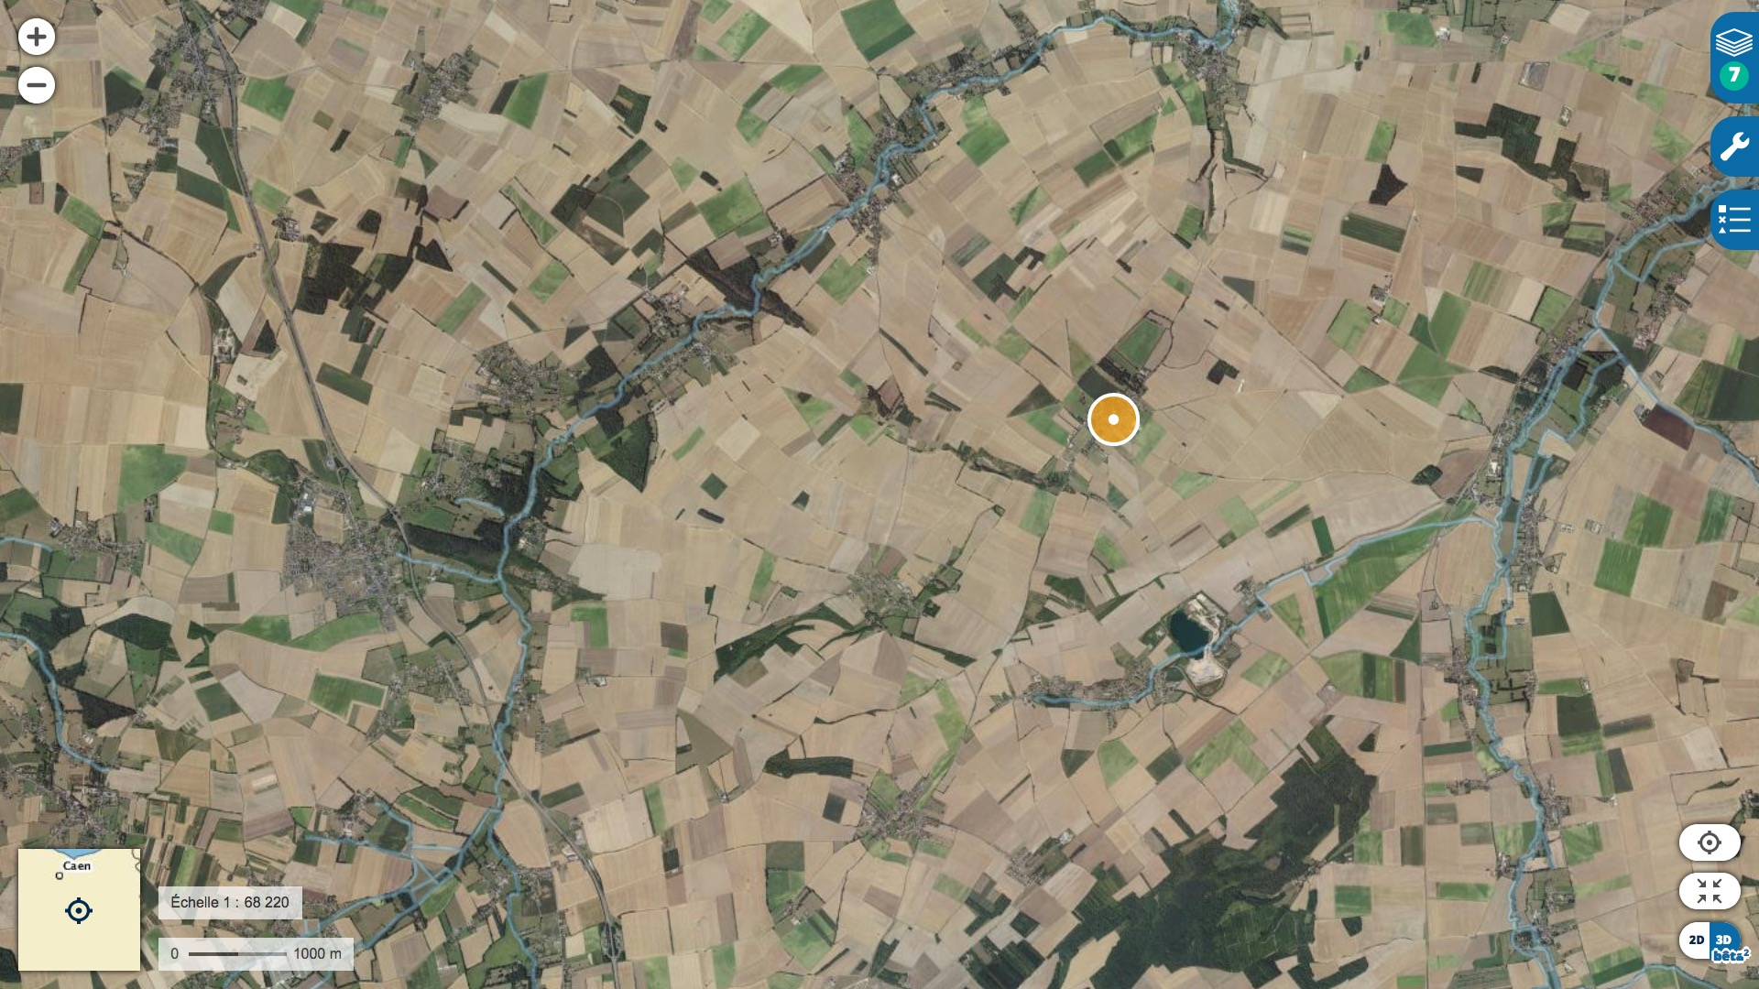
Sassy - synclinal caché de Perrières
Sassy
Perrières

Slide 40
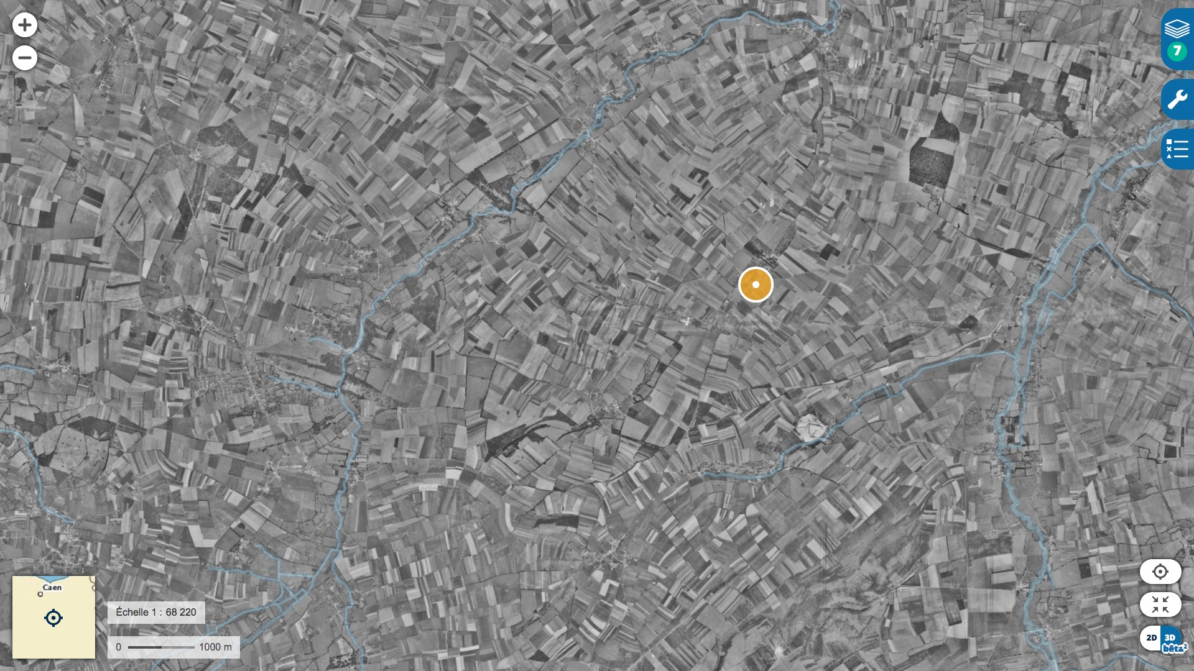
Sassy - synclinal caché de Perrières
Sassy
Perrières

Slide 41
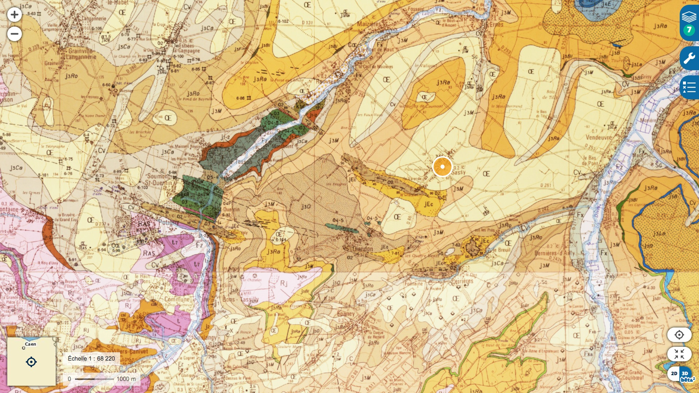
Sassy - synclinal caché de Perrières

Slide 42
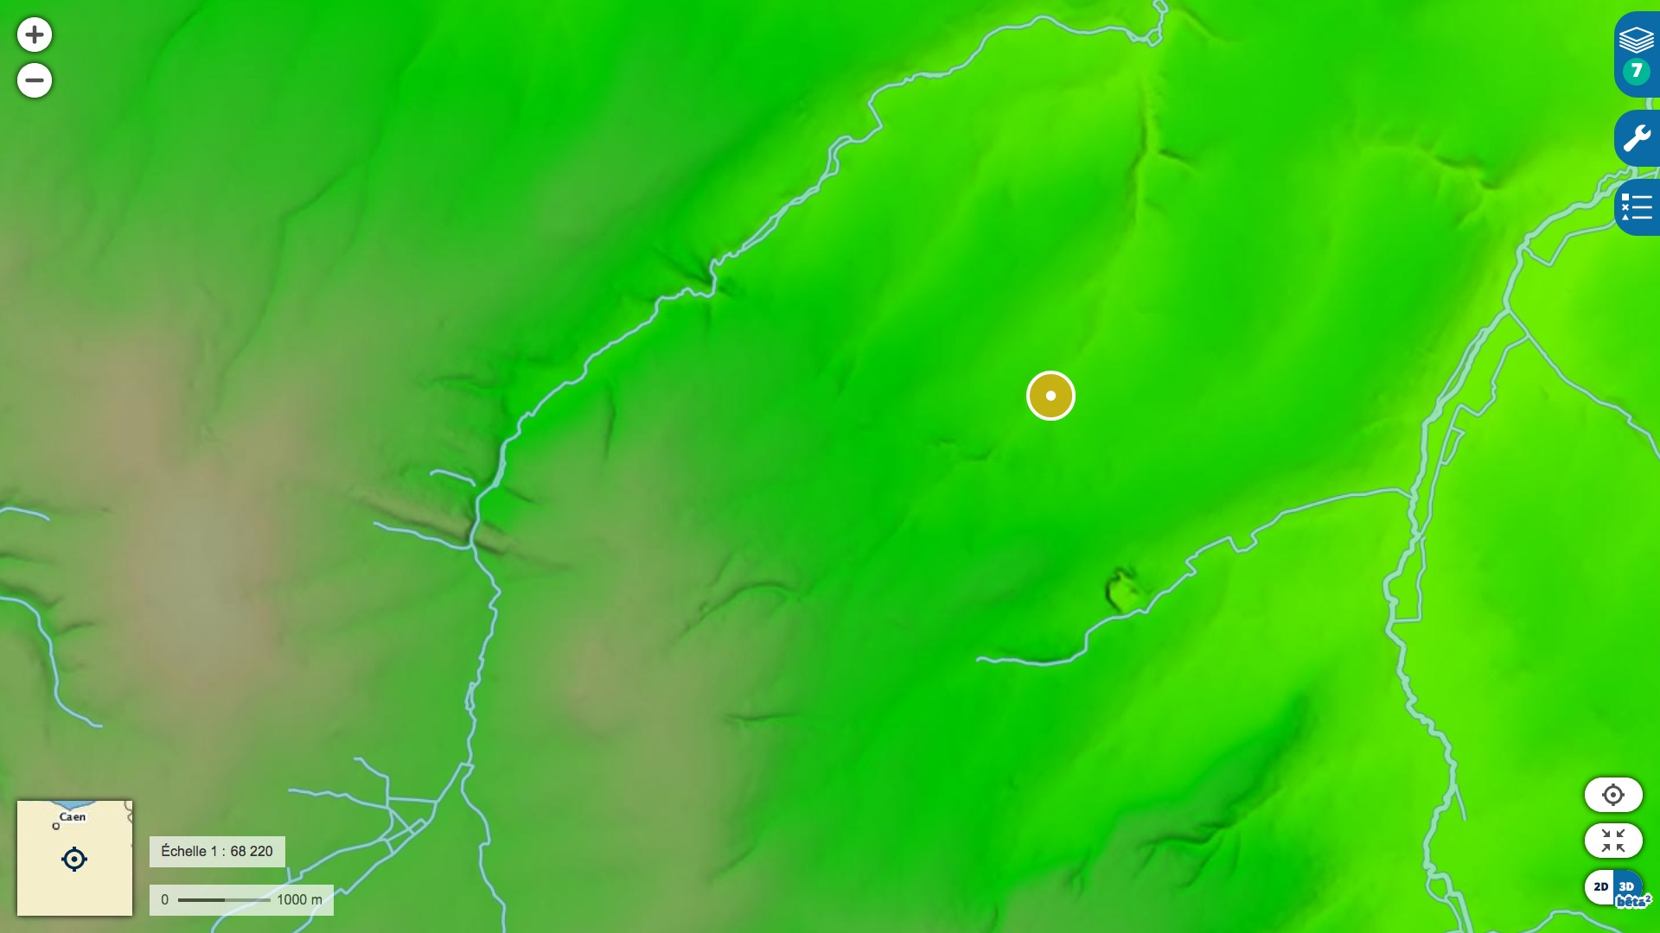
Sassy - synclinal caché de Perrières
Sassy
Perrières

Slide 43
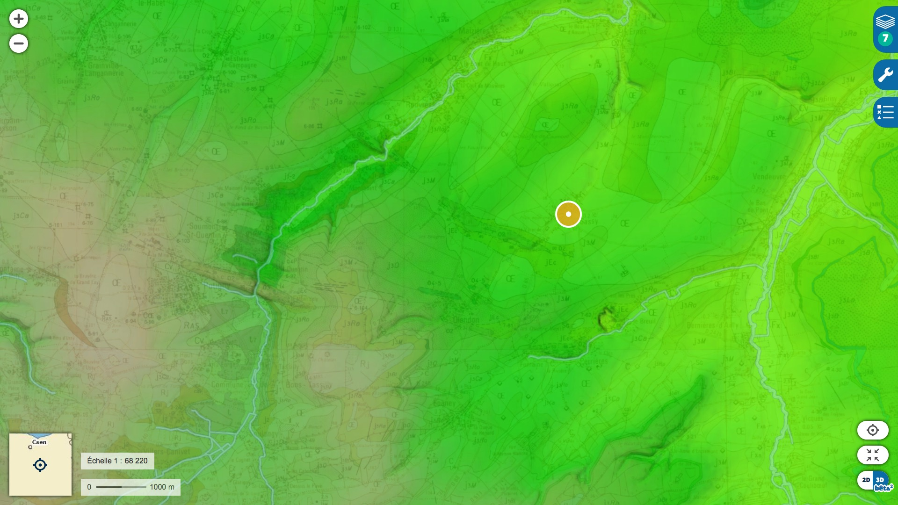
Sassy - synclinal caché de Perrières
Sassy
Perrières

Slide 44
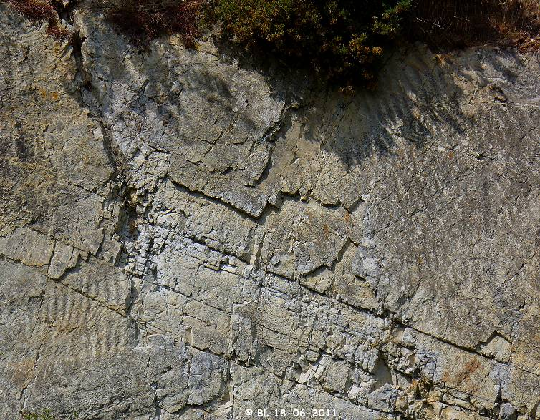
Ripple-marks dans l’ancienne carrière de Sassy
Une plage redressée à la verticale

Slide 45
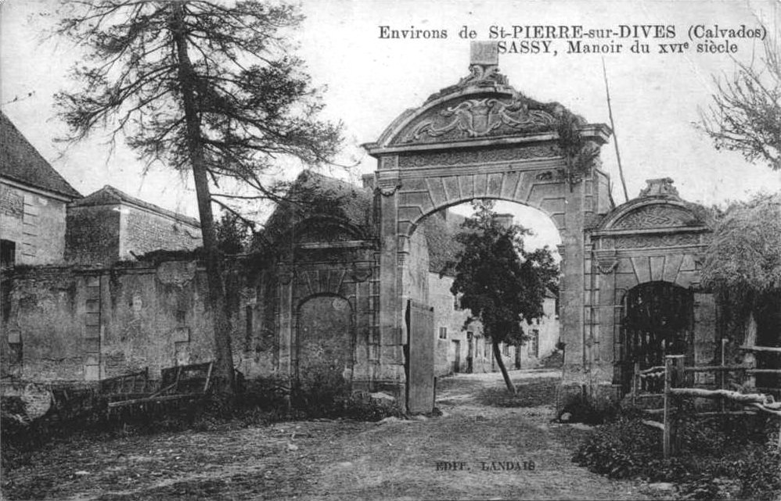
Sassy : le Châtelet

Slide 46
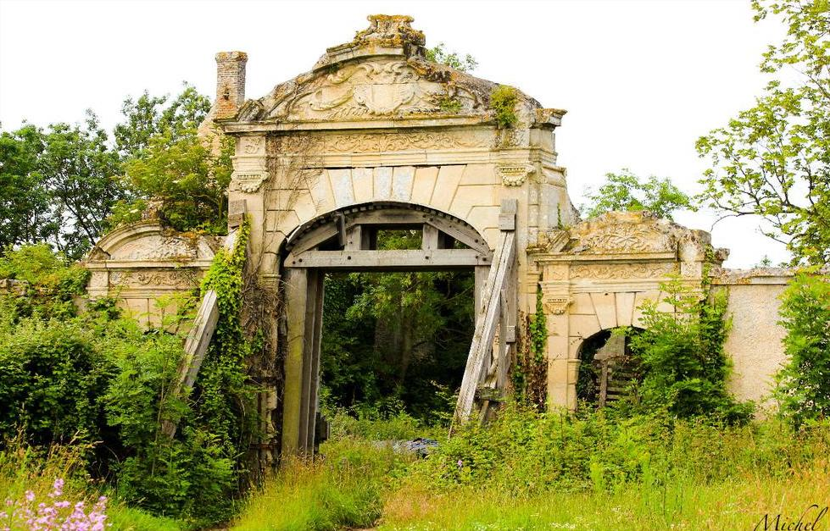
Sassy : le Châtelet
Porte monumentale

Slide 47
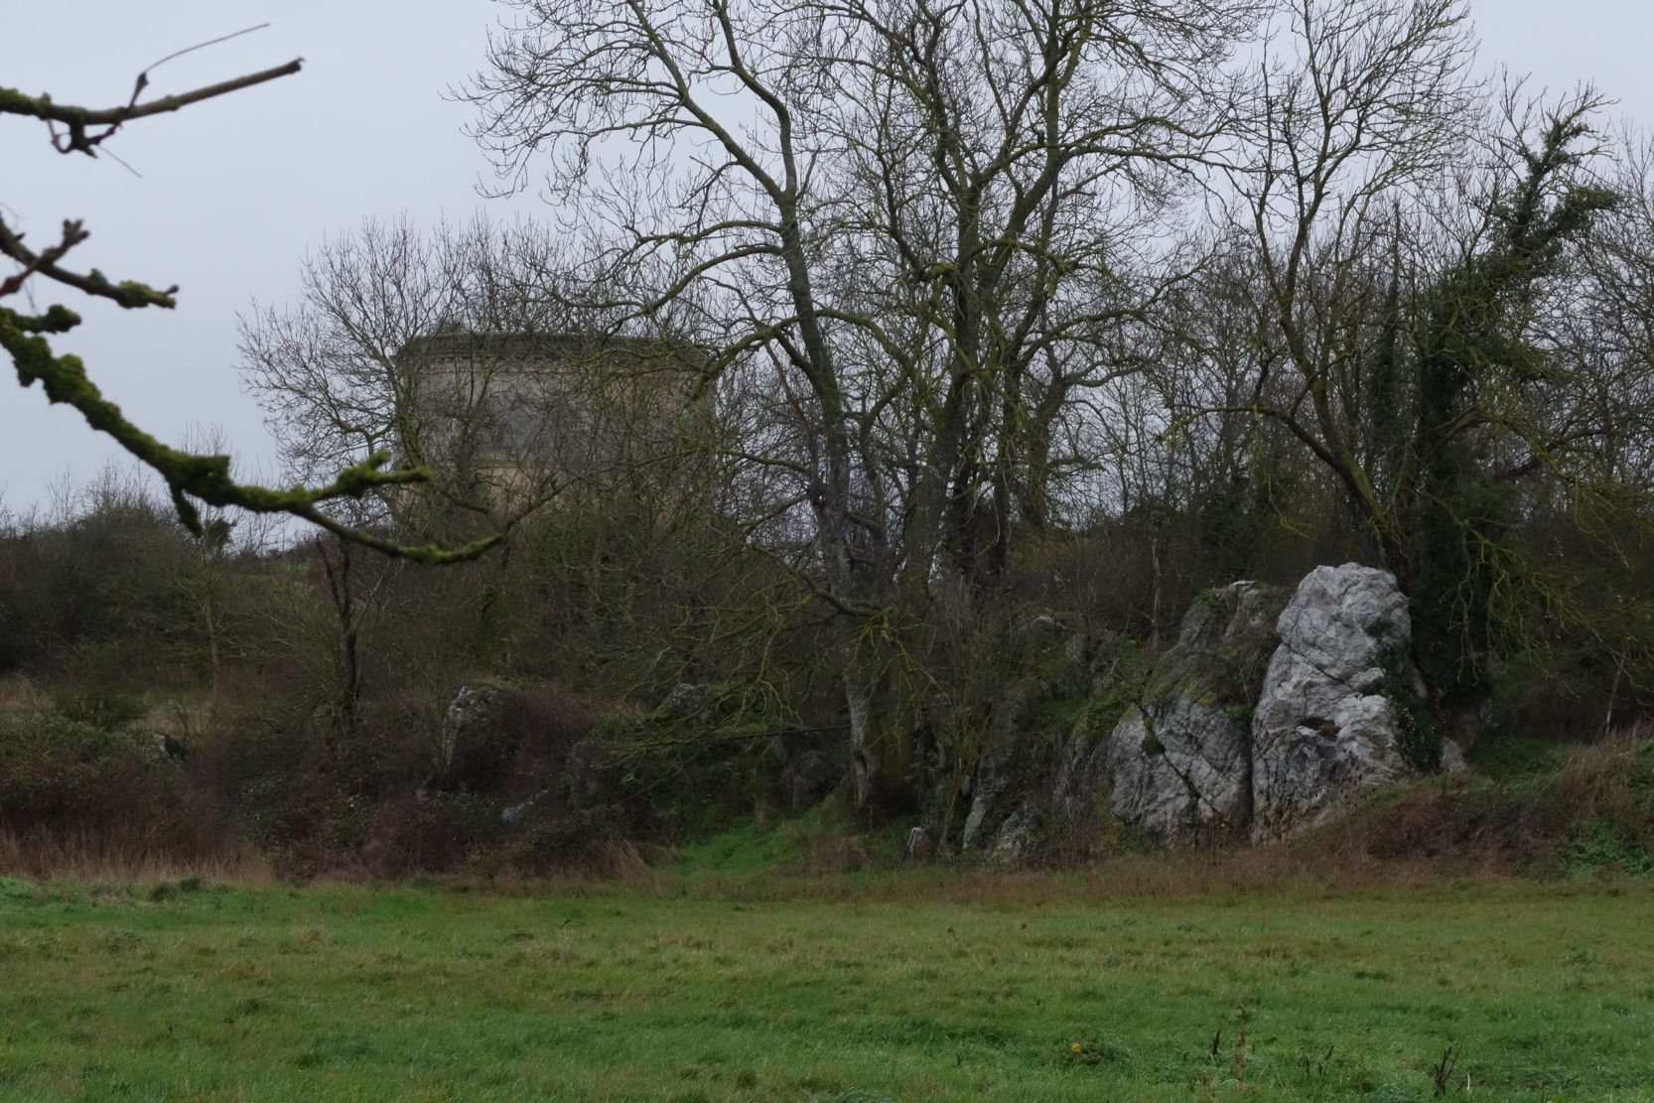
Sassy : le Châtelet
Le pigeonnier octogonal sur Grès Armoricain

Slide 48
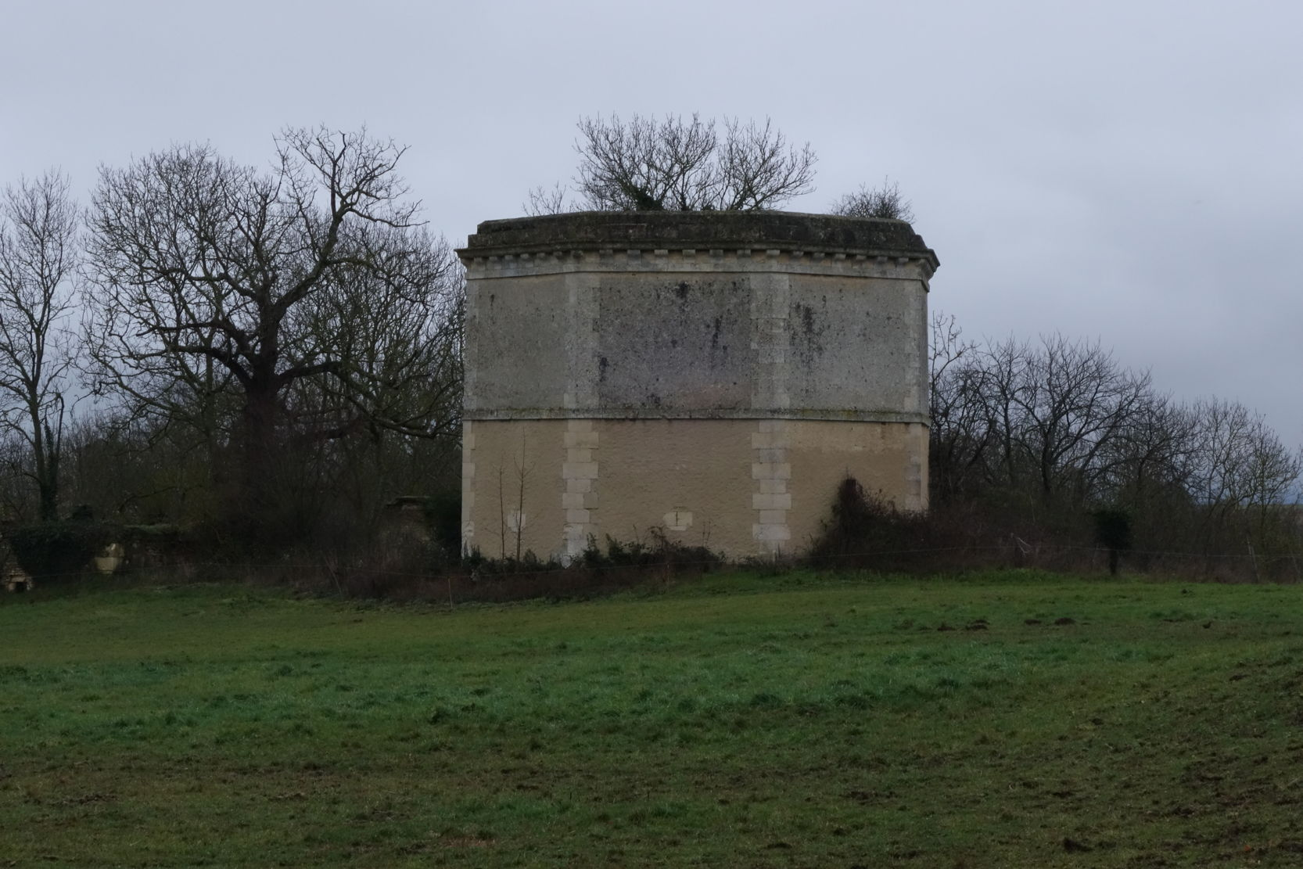
Sassy : le Châtelet
… et son pigeonnier

Slide 49
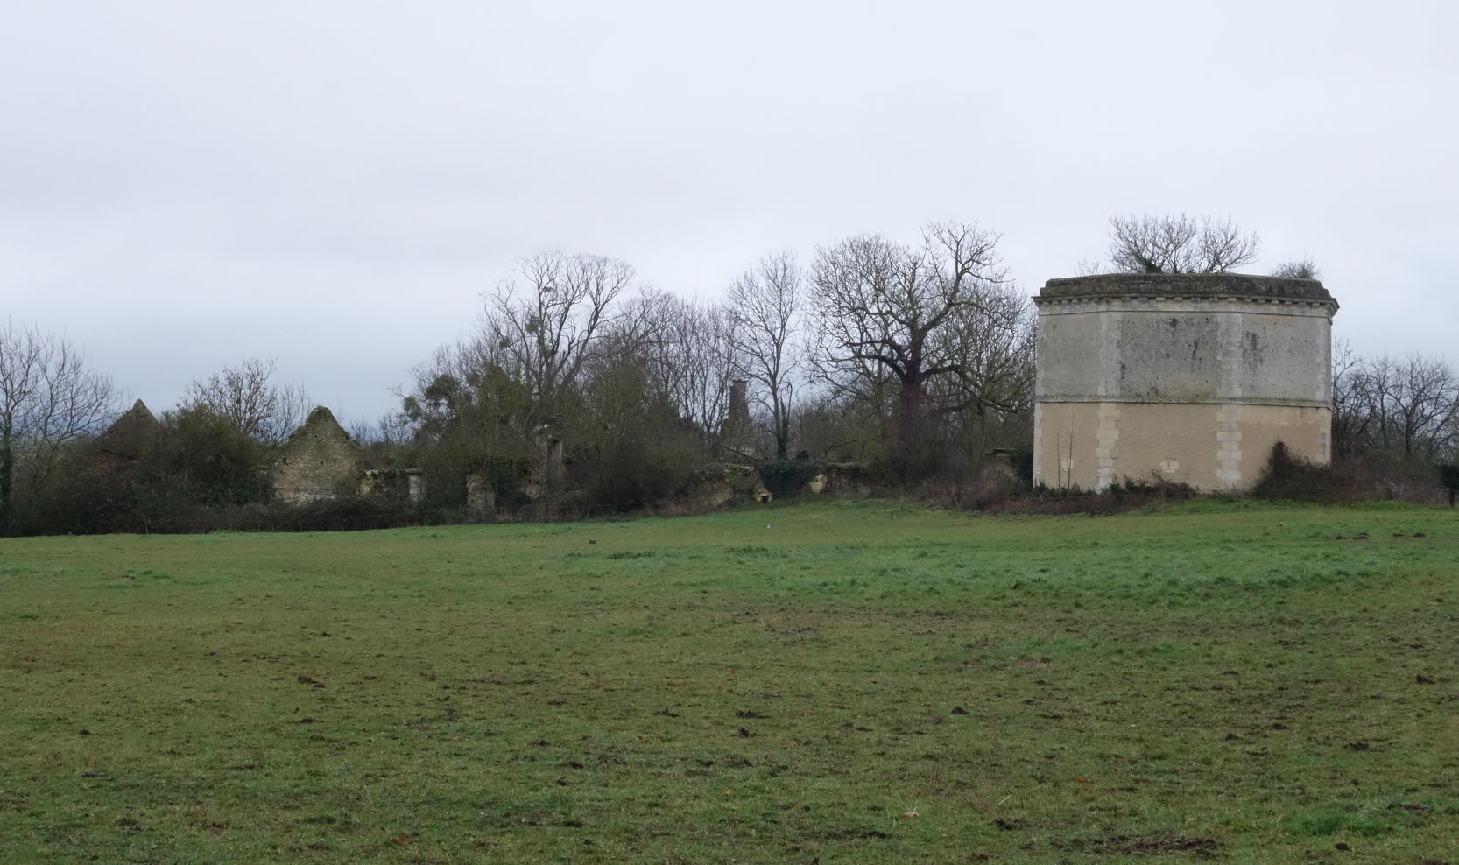
Sassy : le Châtelet
… et son pigeonnier

Slide 50
Sassy : le Châtelet

Slide 51
Histoire de Sassy

Slide 52
Ferme de la Varende (XVIIe)

Slide 53
3) Perrières
En bleu, le Jurassique, qui cache partiellement le synclinal
Contrairement au Synclinal de la Zone Bocaine
qui se continue sous la couverture secondaire du Bassin Parisien,
celui de Soumont - Sassy - Perrières se termine à Perrières.

Slide 54
3) Perrières
Je viens d’enlever le Jurassique.

Slide 55
Perrières ou terminaison périsynclinale

Slide 56
Perrières ou terminaison périsynclinale

Slide 57
Perrières ou terminaison périsynclinale

Slide 58
Perrières ou terminaison périsynclinale

Slide 59
Perrières ou terminaison périsynclinale

Slide 60
Perrières ou terminaison périsynclinale

Slide 61
Terminaison périsynclinale de Perrières

Slide 62
Terminaison péri-synclinale
Animation

Slide 63
Terminaison péri-synclinale
Érosion

Slide 64
La carrière de Perrières

Slide 65
La carrière de Perrières

Slide 66
La carrière de Perrières

Slide 67
La carrière de Perrières

Slide 68
La carrière de Perrières
Sassy
Perrières

Slide 69
La carrière de Perrières
Anticlinal
Synclinal —>
Découverte récente d’un anticlinal à côté du synclinal

Slide 70
Paléo-relief et discordance
Mésozoïque
Paléozoïque

Slide 71
Nautile
Carrière de
Perrières

Slide 72
Le bourg de Perrières
La rivière de Perrières se jette désormais dans la carrière.
<< Grange dîmiaire
Mairie
Église
Ancien prieuré

Slide 73
Grange dîmiaire à Perrières

Slide 74
4) Itinéraire et horaires
8h15 - 9h45 : Alençon Pyramide - St-Pierre-du-Bû
15 min dans la carrière
10h15 - 12h15 : ascension du Mont Myrrha
12h30 - 13h30 : restaurant Moulin Légumes
14h : arrivée à Sassy
14h - 15h : visite de la carrière et marche à pied autour du châtelet (non visitable)
15h15 : visite de l'église de Sassy
15h45 - 16h30 : Carrière de Perrières (sous la conduite de son responsable)
16h45 : Visite du Prieuré et des extérieurs, la grange dîmiaire de Perrières
17h - 18h : retour à Alençon

Slide 75
1er arrêt : St-Pierre-duBû (Les Montils)
1

Slide 76
Vers le Mont-Myrrha
3
4
2

Slide 77
Mont-Myrrha

Slide 78
Restaurant Moulin Légumes
Restau

Slide 79
De Falaise à Sassy et Perrières
5 U4
6 Egl
7 U
8 Pri

Slide 80
Bibliographie - Webographie
http://bernard.langellier.pagesperso-orange.fr/bnorm/zobo.html
http://bernard.langellier.pagesperso-orange.fr/bnorm/perrieres.html
Manoir ruiné de Sassy (châtelet) :
http://patrimoine-de-france.com/calvados/sassy/manoir-10.php
http://tourisme.aidewindows.net/sassy.htm#manoir-chatelet
http://geologie.discip.ac-caen.fr/paleozoi/Brecheaudiable/CARTES/carteBrecheauDiable.jpg

